Slide 1
语言模型
陈远哲 51174500076
蒋程 51174500098
汤路民 51174500126
杨康 51174500143
殷佳玲 51174500145

Slide 2
Outline
N元-语言模型
平滑技术
神经语言模型
语言模型的应用

Slide 3
N元-语言模型
51174500126
汤路民

Slide 4
语言模型
合乎语法，词义清晰
e.g.美联储主席本·伯南克昨天告诉媒体7000亿美元的救助资金将借给上百家银行、保险公司和汽车公司。
语法不通，词义还算清晰
e.g. 本·伯南克美联储主席昨天7000亿美元的救助资金告诉媒体将借给银行、保险公司和汽车公司上百家。
语法不通，词义不清晰
e.g. 美主车公席本·伯联汽司储南克救昨诉媒体70的助天告资00亿美将借给上元险公百金行、保家银司和。

Slide 5
语言模型
合乎语法，词义清晰
e.g.美联储主席本·伯南克昨天告诉媒体7000亿美元的救助资金将借给上百家银行、保险公司和汽车公司。
语法不通，词义还算清晰
e.g. 本·伯南克美联储主席昨天7000亿美元的救助资金告诉媒体将借给银行、保险公司和汽车公司上百家。
语法不通，词义不清晰
e.g. 美主车公席本·伯联汽司储南克救昨诉媒体70的助天告资00亿美将借给上元险公百金行、保家银司和。
Notes:
为什么会有这种判断？因为在从我们的生命的开始到现在，周围的语言环境一直在帮助我们训练一个语言模型，使得我们可以判断这句话是否合理。语言模型就是代替人来做这么件事，判断一句话是不是符合正常人的表达方式。

Slide 6
规则 → 统计
1970s，科学家们试图通过判断文字序列是否符合文法、含义是否正确等来定义语言模型。
文法规则太多，文法规则冲突，为解决冲突又定义规则
即使定义了完备的语法规则，也很难用计算机来解析
国足的状态一直很稳定。
1970年以后，贾里尼克领导的IBM华生实验室通过基于统计的方法将语音识别率从70%提升到90%。
Notes:
因为人类的语言都是按一定的规则组织起来的，所以最早人们也希望通过规则来定义语言模型。
自然语言在演变的过程中，产生了词义和上下文相关的特性。所以对语句的理解需要上下文甚至是常识（与编程语言不同）

Slide 7
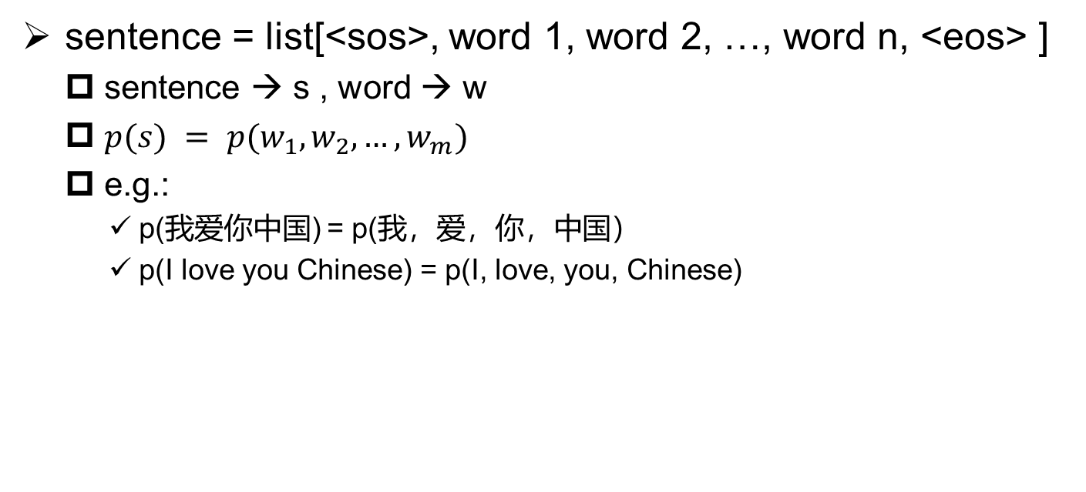
语言模型 → 判断像不像人话
sentence = list[<sos>, word 1, word 2, …, word n, <eos> ]
sentence → s , word → w
$p(s) = p(w_{1},w_{2},…,w_{m})$
e.g.:
p(我爱你中国) = p(我，爱，你，中国）
p(I love you Chinese) = p(I, love, you, Chinese)
sentence
tokenizer
words
中国是发展中国家
中国 是 发展中 国家
Notes:
e.g. 中国是发展中 国家

Slide 8
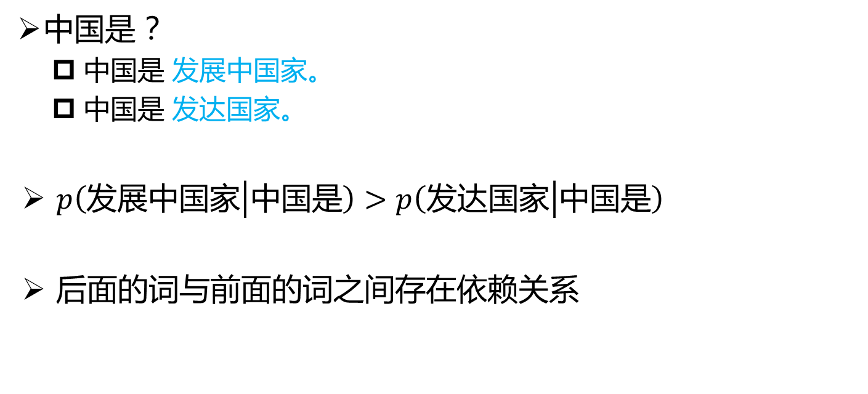
依赖关系
中国是 ？
中国是 发展中国家。
中国是 发达国家。
$p\left(发展中国家 | 中国是\right)>p\left(发达国家 | 中国是\right)$
后面的词与前面的词之间存在依赖关系

Slide 9
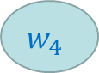
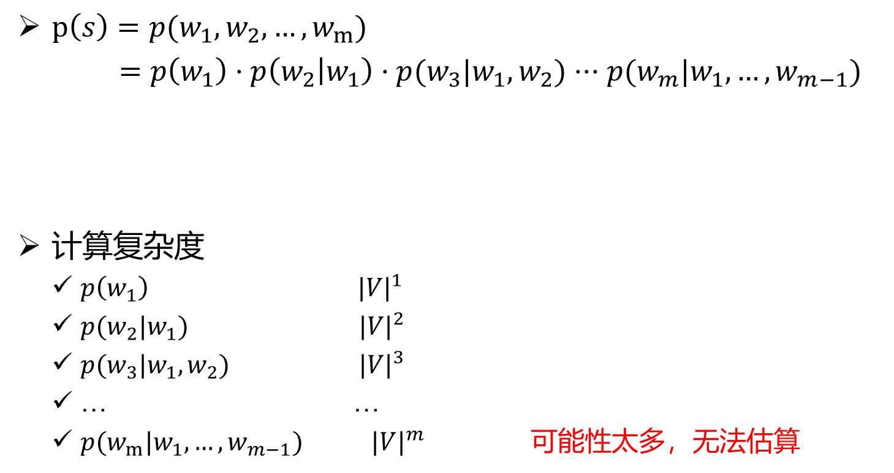
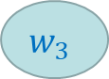
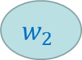
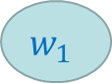
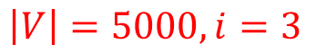

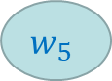
语言模型
$p\left(s\right)=p(w_{1},w_{2},…,w_{m})$
$=p\left(w_{1}\right)·p\left(w_{2} | w_{1}\right)·p(w_{3}|w_{1},w_{2})···p(w_{m}|w_{1},…, w_{m−1})$
计算复杂度
$p\left(w_{1}\right)$ ${|V|}^{1}$
$p(w_{2}|w_{1})$ ${ |V|}^{2}$
$p(w_{3}|w_{1},w_{2})$ ${|V|}^{3}$
… …
$p(w_{m}|w_{1},…, w_{m−1})$ ${|V|}^{m}$ 可能性太多，无法估算
$$w_{1}$$
$$w_{2}$$
$$w_{3}$$
$$w_{4}$$
$$w_{5}$$
···
$$w_{n}$$
$$\left|V\right|=5000, i=3$$
自由参数个数1250亿
Notes:
每一个词的产生与他前面所有词都有关

Slide 10
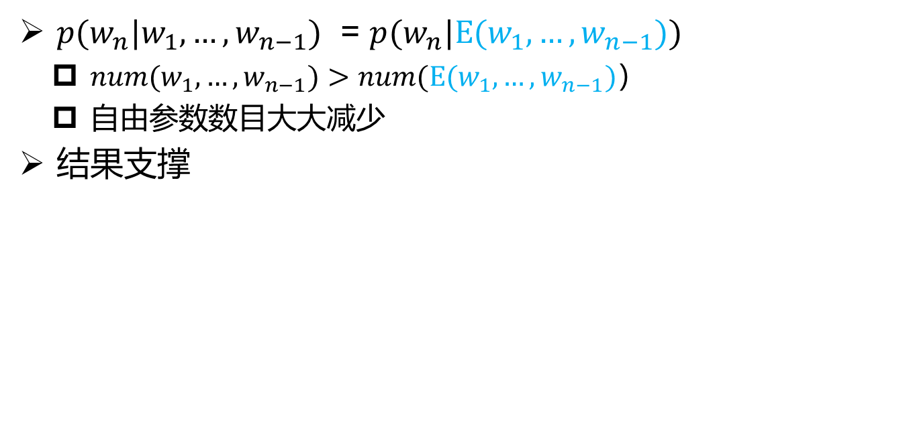
等价类
$p(w_{n}|w_{1},…, w_{n−1})$ = $p(w_{n}|E(w_{1},…, w_{n−1}))$
${num(w}_{1},…, w_{n−1})>num(E(w_{1},…, w_{n−1})$）
自由参数数目大大减少
结果支撑

Slide 11
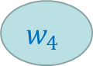
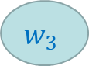
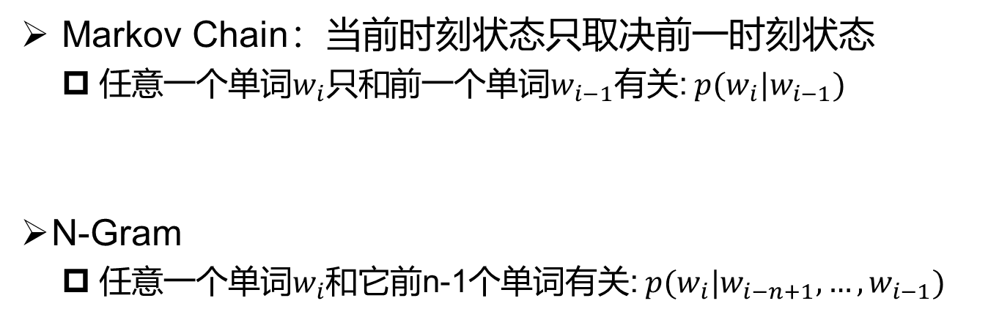
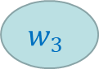
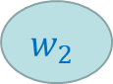
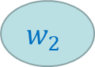
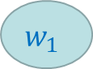
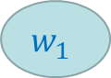
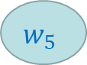



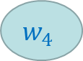
Markov Chain → N-Gram
Markov Chain：当前时刻状态只取决前一时刻状态
任意一个单词$w_{i}只和$前一个单词$w_{i−1}$有关: $p(w_{i}|w_{i−1})$
N-Gram
任意一个单词$w_{i}$和它前n-1个单词有关: $p(w_{i}|w_{i−n+1},…,w_{i−1})$
$$w_{1}$$
$$w_{2}$$
$$w_{3}$$
$$w_{4}$$
$$w_{5}$$
···
$$w_{n}$$
N = 3
$$w_{1}$$
$$w_{2}$$
$$w_{3}$$
$$w_{4}$$
$$w_{5}$$
···
$$w_{n}$$
N = 2

Slide 12
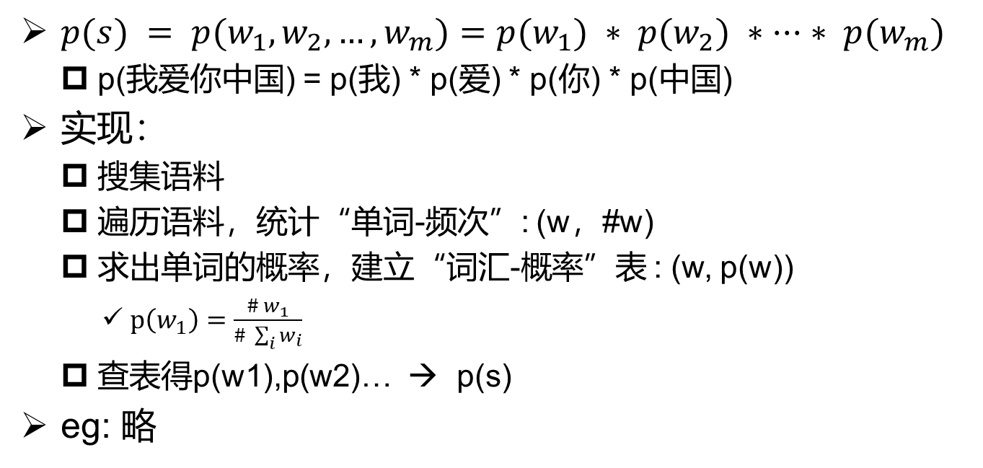
N元-语言模型 之 n=1
$p(s) = p(w_{1},w_{2},…,w_{m})=p(w_{1}) ∗ p(w_{2}) ∗ ··· ∗ p(w_{m})$
p(我爱你中国) = p(我) * p(爱) * p(你) * p(中国)
实现：
搜集语料
遍历语料，统计“单词-频次”: (w，#w)
求出单词的概率，建立“词汇-概率”表 : (w, p(w))
$p\left(w_{1}\right)=\frac{\# w_{1}}{\# \sum_{i}{w_{i}}}$
查表得p(w1),p(w2)… → p(s)
eg: 略
统计=训练
模型参数=概率

Slide 13
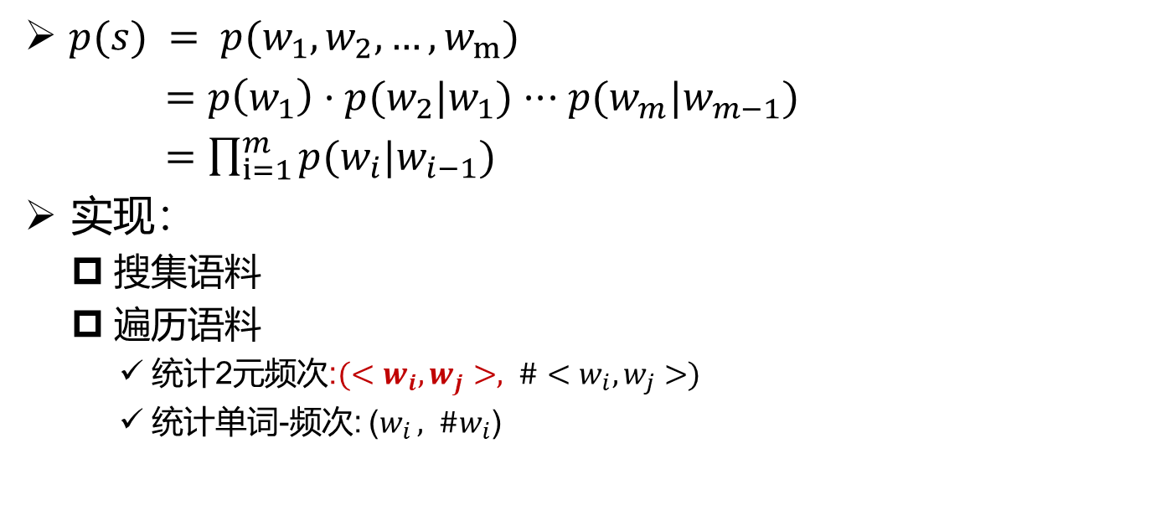
N-Gram 之 n=2 → Bi-Gram
$p(s) = p(w_{1},w_{2},…,w_{m})$
$=p\left(w_{1}\right)·p(w_{2}|w_{1})···p(w_{m}|w_{m−1})$
$=\prod_{i=1}^{m}{p(w_{i}|w_{i−1})}$
实现：
搜集语料
遍历语料
统计2元频次:$(<w_{i},w_{j}>, \#<w_{i},w_{j}>)$
统计单词-频次: ($w_{i }, \#w_{i}$)

Slide 14
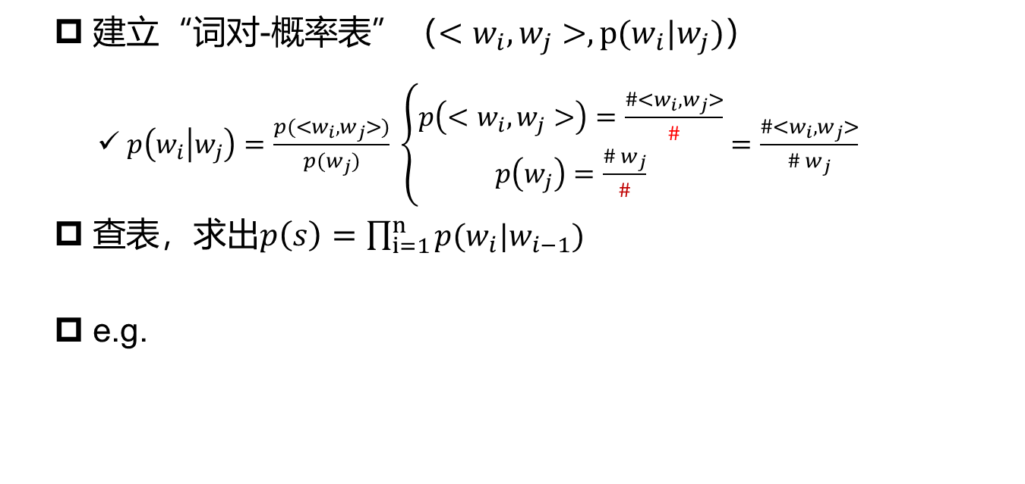
N-Gram 之 n=2 → Bi-Gram
建立“词对-概率表”（$<w_{i},w_{j}>, p(w_{i}|w_{j})$）
$p\left(w_{i} | w_{j}\right)=\frac{p(<w_{i},w_{j}>)}{p(w_{j})} \left\{\begin{aligned}p\left(<w_{i},w_{j}>\right)=\frac{\#<w_{i},w_{j}>}{\#} \\ p\left(w_{j}\right)=\frac{\# w_{j}}{\#}\end{aligned}\right.=\frac{\#<w_{i},w_{j}>}{\# w_{j}}$
查表，求出$p\left(s\right)=\prod_{i=1}^{n}{p(w_{i}|w_{i−1})}$
e.g.
Notes:
实践得出来的，还是有什么理论依据
统计=训练
参数=概率

Slide 15
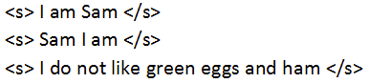
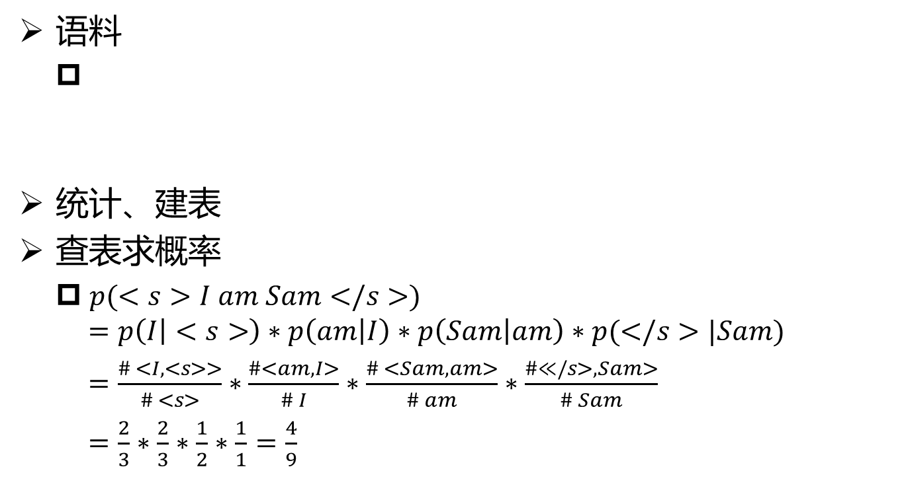
Bi-Gram实例
语料
统计、建表
查表求概率
$p(<s>I am Sam</s>)$
$$=p\left(I | <s>\right)∗p\left(am | I\right)∗p\left(Sam | am\right)∗p(</s>|Sam)$$
$=\frac{\# <I,<s>>}{\# <s>}∗\frac{\#<am,I>}{\# I}∗\frac{\# <Sam,am>}{\# am}∗\frac{\#≪/s>,Sam>}{\# Sam}$
$=\frac{2}{3}∗\frac{2}{3}∗\frac{1}{2}∗\frac{1}{1}=\frac{4}{9}$

Slide 16
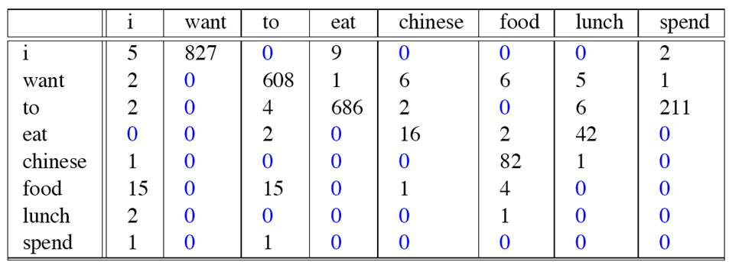
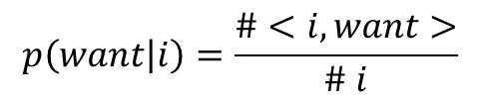
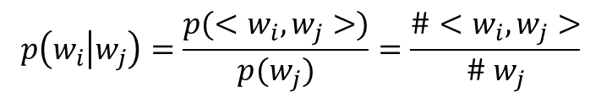
Bi-Gram实例
$$p\left(w_{i} | w_{j}\right)=\frac{p(<w_{i},w_{j}>)}{p(w_{j})}=\frac{\#<w_{i},w_{j}>}{\# w_{j}}$$
$$p\left(want | i\right)=\frac{\#<i,want>}{\# i}$$
统计建表

Slide 17
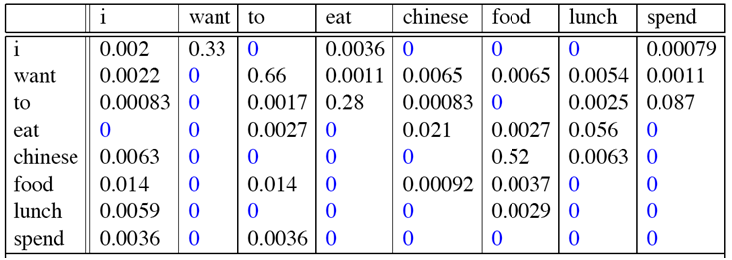
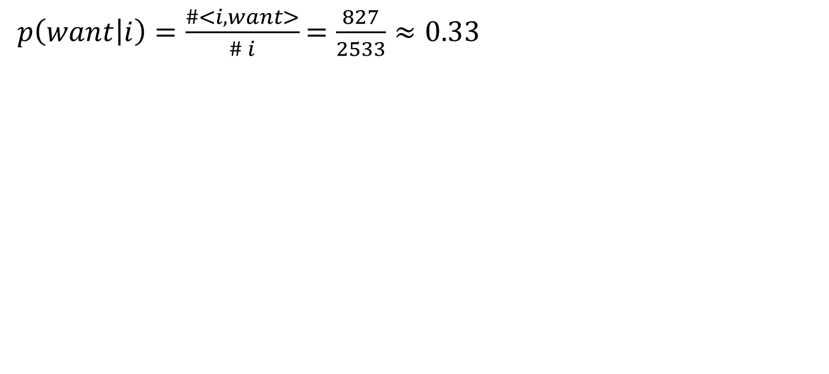
Bi-Gram实例
$p\left(want | i\right)=\frac{\#<i,want>}{\# i}$ $=\frac{827}{2533}≈0.33$

Slide 18
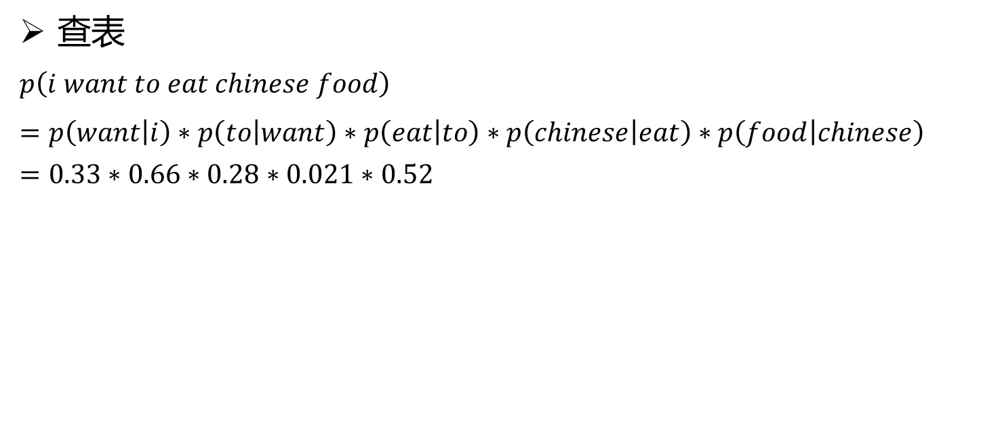
Bi-Gram实例
查表
$p\left(i want to eat chinese food\right)$
$=p\left(want | i\right)∗p\left(to | want\right)∗p\left(eat | to\right)∗p\left(chinese | eat\right)∗p\left(food | chinese\right)$
$=0.33∗0.66∗0.28∗0.021∗0.52$

Slide 19
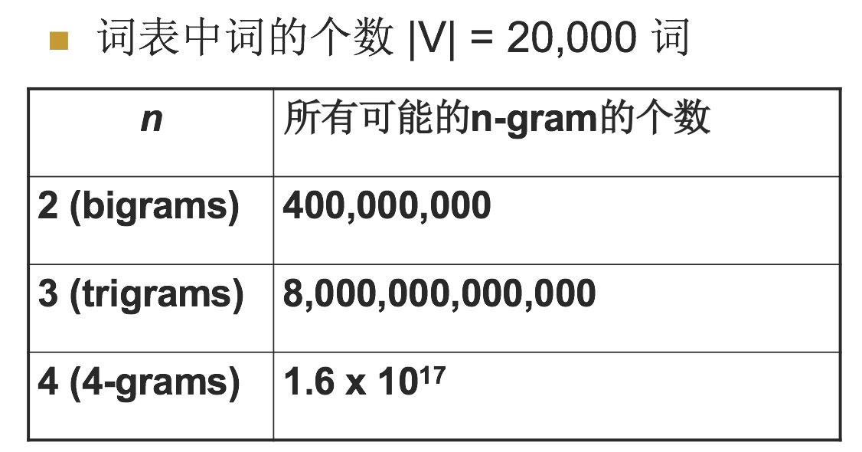
n-gram的n对性能影响的大小
n ↑
对下一个词出现的约束信息更多，更具有辨别力
n-gram统计的概率越多
更稀疏
n ↓
约束信息更少.
统计结果更可靠
更稠密（有序词组共现次数更多）
Notes:
因为有些词根本不能出现在一块，统计数为0，就更加稀疏

Slide 20
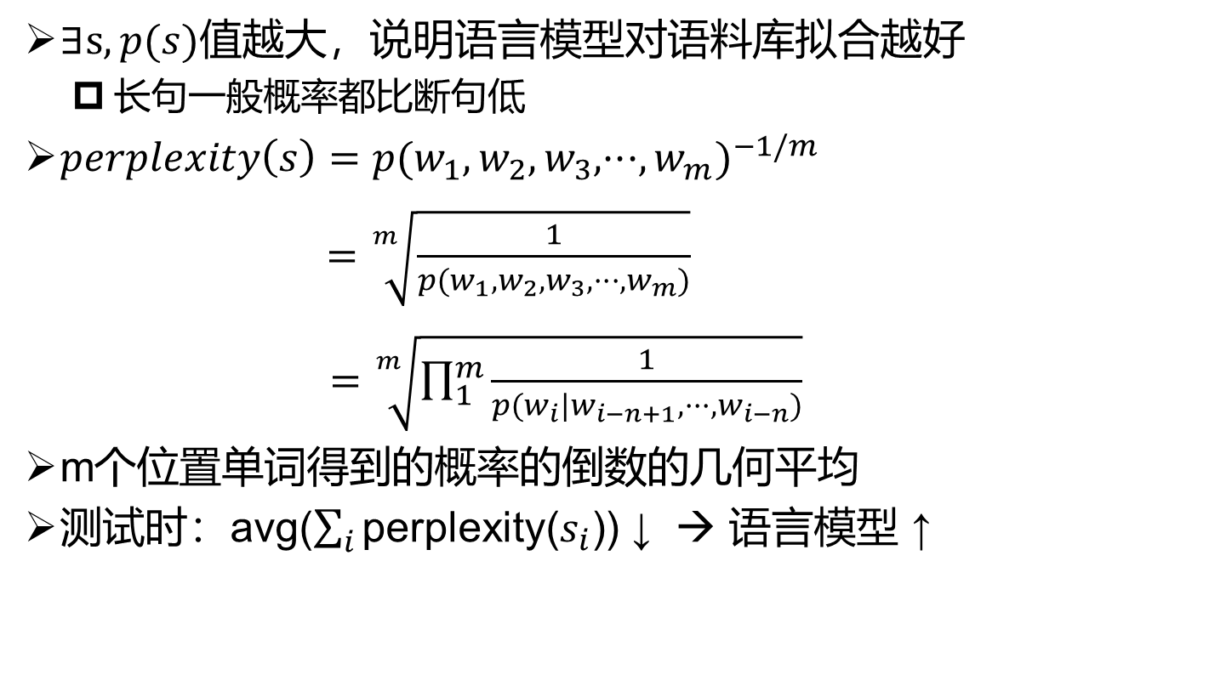
语言模型评价 – perplexity(困惑度)
$∃s,p(s)$值越大，说明语言模型对语料库拟合越好
长句一般概率都比断句低
$perplexity\left(s\right)={p(w_{1},w_{2},w_{3},···,w_{m})}^{−1/m}$
$=\sqrt[m]{\frac{1}{p(w_{1},w_{2},w_{3},···,w_{m})}}$
$=\sqrt[m]{\prod_{1}^{m}{\frac{1}{p(w_{i}|w_{i−n+1},···,w_{i−n})}}}$
m个位置单词得到的概率的倒数的几何平均
测试时：avg($\sum_{i}{\text{perplexity}\text{(}s_{i}\text{)}}$) ↓ → 语言模型 ↑
Notes:
比如已经知道一句话出现在语料库中，那么通过语言模型计算得到的这句话的概率越高，说明语言模型对这个语料库拟合地越好

Slide 21
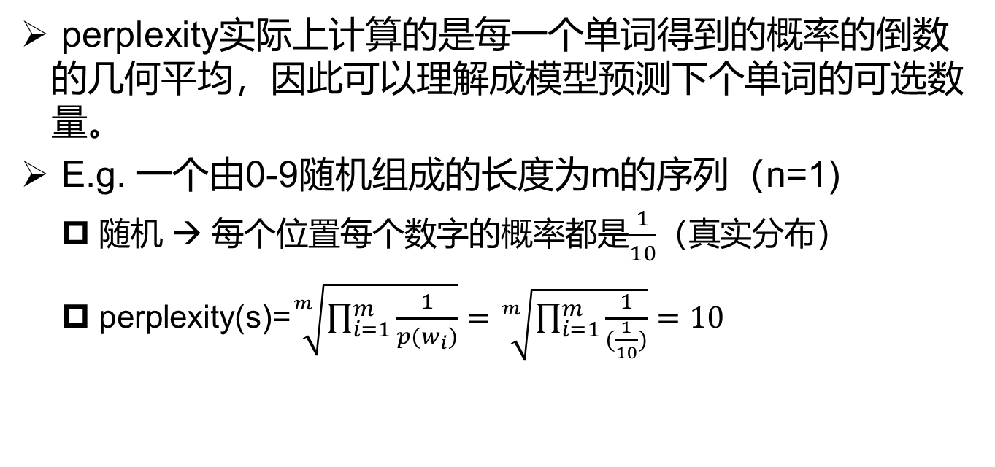
语言模型评价 – perplexity(困惑度)
perplexity实际上计算的是每一个单词得到的概率的倒数的几何平均，因此可以理解成模型预测下个单词的可选数量。
E.g. 一个由0-9随机组成的长度为m的序列（n=1)
随机 → 每个位置每个数字的概率都是$\frac{1}{10}$（真实分布）
$\text{perplexity}\text{(}\text{s}\text{)=}\sqrt[m]{\prod_{i=1}^{m}{\frac{1}{p(w_{i})}}}=\sqrt[m]{\prod_{i=1}^{m}{\frac{1}{(\frac{1}{10})}}}=10$

Slide 22
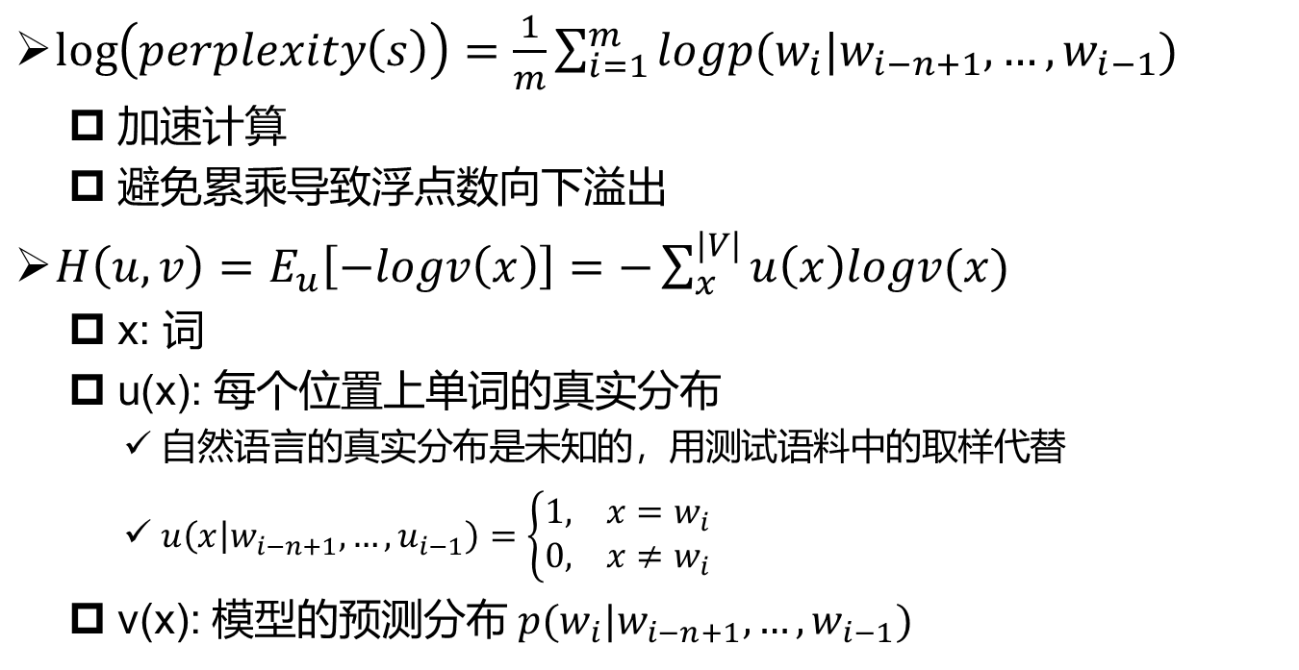
log perplexity vs 交叉熵
$\log\left(perplexity\left(s\right)\right)=\frac{1}{m}\sum_{i=1}^{m}{logp(w_{i}|w_{i−n+1},…,w_{i−1})}$
加速计算
避免累乘导致浮点数向下溢出
$H\left(u,v\right)=E_{u}\left[−logv\left(x\right)\right]=−\sum_{x}^{|V|}{u\left(x\right)logv(x)}$
x: 词
u(x): 每个位置上单词的真实分布
自然语言的真实分布是未知的，用测试语料中的取样代替
$u\left(x | w_{i−n+1},…,u_{i−1}\right)=\left\{\begin{aligned}1, x=w_{i} \\ 0, x≠w_{i}\end{aligned}\right.$
v(x): 模型的预测分布$p(w_{i}|w_{i−n+1},…,w_{i−1})$
Notes:
交叉熵主要是用来度量两个概率分布的差异性

Slide 23
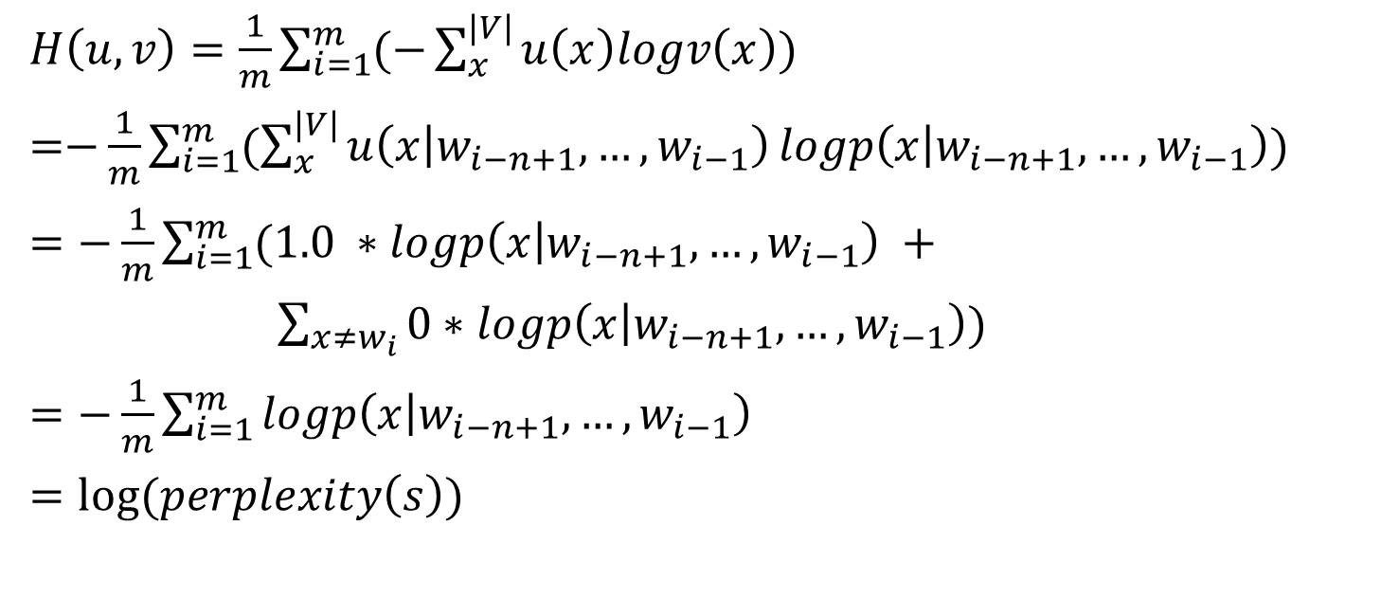
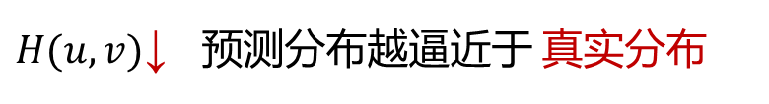
log perplexity vs 交叉熵
$H\left(u,v\right)=\frac{1}{m}\sum_{i=1}^{m}{(−\sum_{x}^{|V|}{u\left(x\right)logv\left(x\right)}) }$
=$−\frac{1}{m}\sum_{i=1}^{m}{(\sum_{x}^{|V|}{u\left(x | w_{i−n+1},…,w_{i−1}\right)}logp\left(x | w_{i−n+1},…,w_{i−1}\right))}$
$=−\frac{1}{m}\sum_{i=1}^{m}{(1.0 ∗logp\left(x | w_{i−n+1},…,w_{i−1}\right) }+$
$\sum_{x≠w_{i}}{0∗logp\left(x | w_{i−n+1},…,w_{i−1}\right)})$
$=−\frac{1}{m}\sum_{i=1}^{m}{logp\left(x | w_{i−n+1},…,w_{i−1}\right)}$
$=log⁡(perplexity\left(s\right))$
$H(u,v)$↓ 预测分布越逼近于 真实分布
搜集到的语料代替
Notes:
预料分布→真实分布，所以可以看出语料的选择很重要
越低，对语料库的真实分布的拟合越好

Slide 24
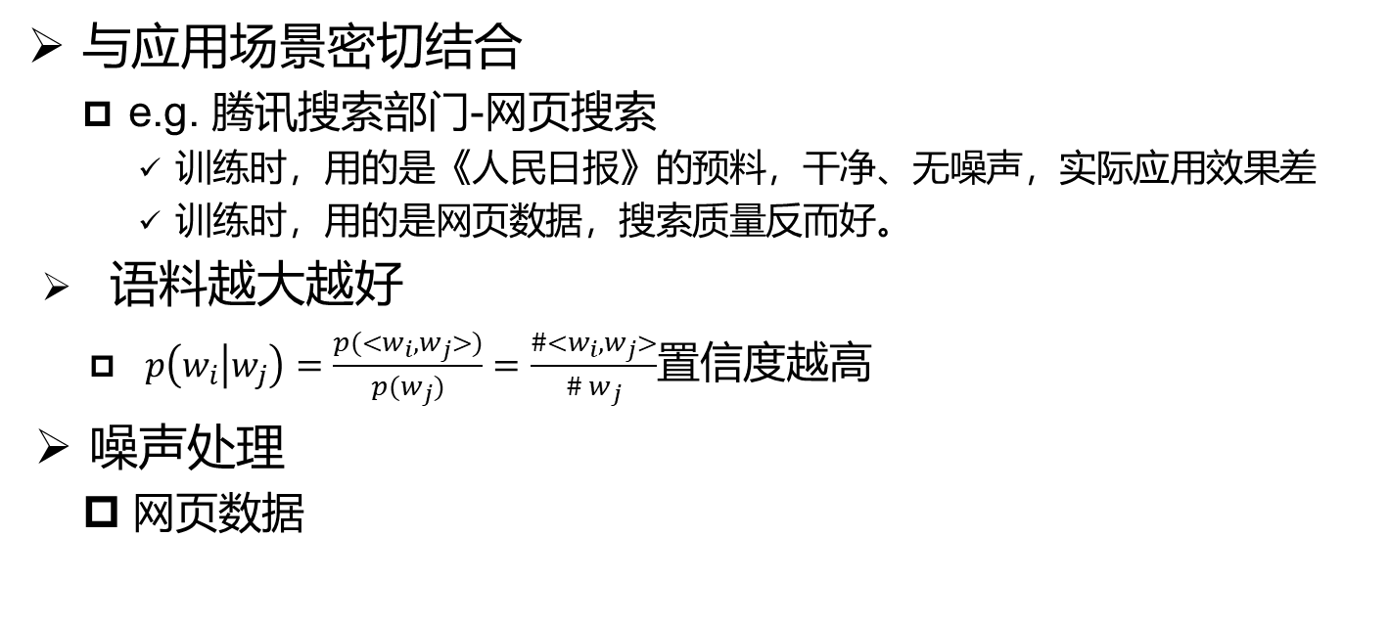
语料的选取
与应用场景密切结合
e.g. 腾讯搜索部门-网页搜索
训练时，用的是《人民日报》的预料，干净、无噪声，实际应用效果差
训练时，用的是网页数据，搜索质量反而好。
语料越大越好
$p\left(w_{i} | w_{j}\right)=\frac{p(<w_{i},w_{j}>)}{p(w_{j})}=\frac{\#<w_{i},w_{j}>}{\# w_{j}}$置信度越高
噪声处理
网页数据
Notes:
即使我们的语料选取工作做得很好

Slide 25
语料的问题
通过搜集的样本分布来拟合语料真实分布
经验损失（样本） → 期望损失（真实）
p(s)（样本）→ p(s)（真实）
语料的真实分布甚至是不知道
越大越好，多大是好？
大 = 全 ？

Slide 26
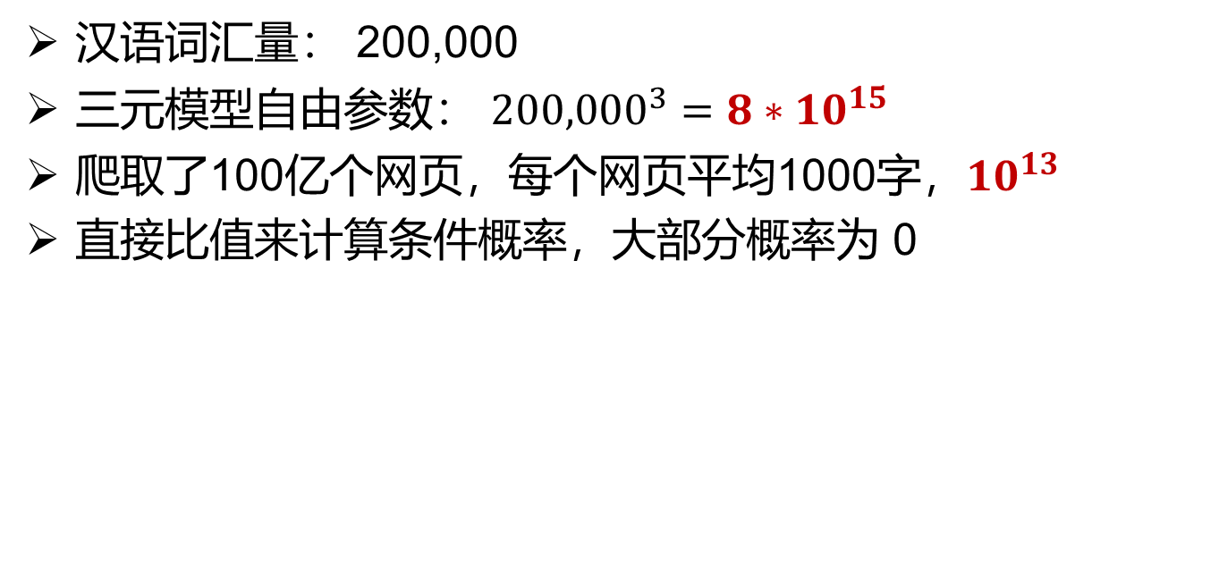
训练一个三元模型
汉语词汇量： 200,000
三元模型自由参数： ${200,000}^{3}=8∗{10}^{15}$
爬取了100亿个网页，每个网页平均1000字，${10}^{13}$
直接比值来计算条件概率，大部分概率为 0

Slide 27
语料的问题
通过搜集的样本分布来拟合语料真实分布
经验损失（样本） → 期望损失（真实）
p(s)（样本）→ p(s)（真实）
语料的真实分布甚至是不知道
越大越好，多大是好？
大 = 全 ？

Slide 28
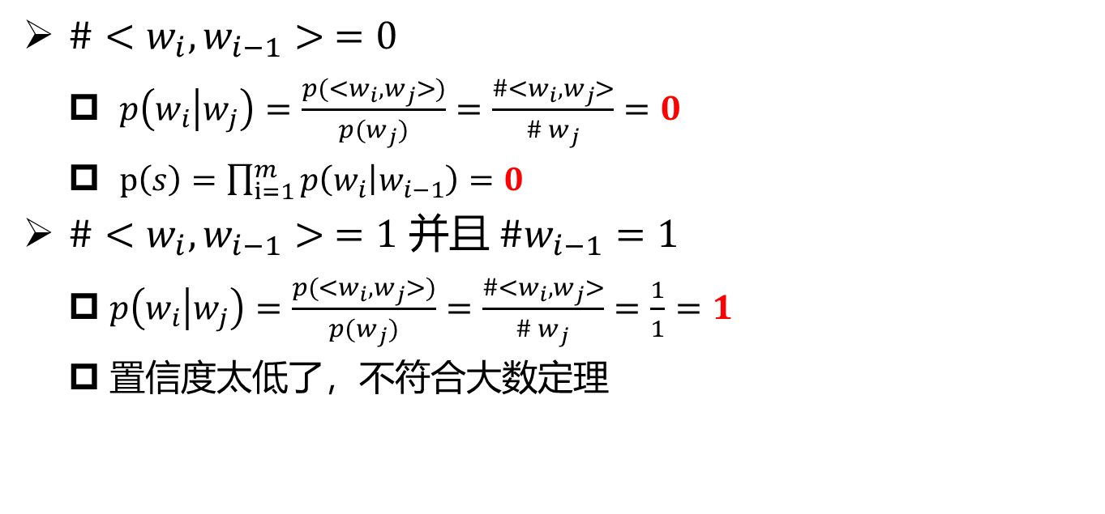
零概率问题
$\#<w_{i},w_{i−1}> =0$
$p\left(w_{i} | w_{j}\right)=\frac{p(<w_{i},w_{j}>)}{p(w_{j})}=\frac{\#<w_{i},w_{j}>}{\# w_{j}}=0$
$p\left(s\right)=\prod_{i=1}^{m}{p\left(w_{i} | w_{i−1}\right)}=0$
$\#<w_{i},w_{i−1}> =1$ 并且$\#w_{i−1}=1$
$p\left(w_{i} | w_{j}\right)=\frac{p(<w_{i},w_{j}>)}{p(w_{j})}=\frac{\#<w_{i},w_{j}>}{\# w_{j}}=\frac{1}{1}=1$
置信度太低了，不符合大数定理

Slide 29
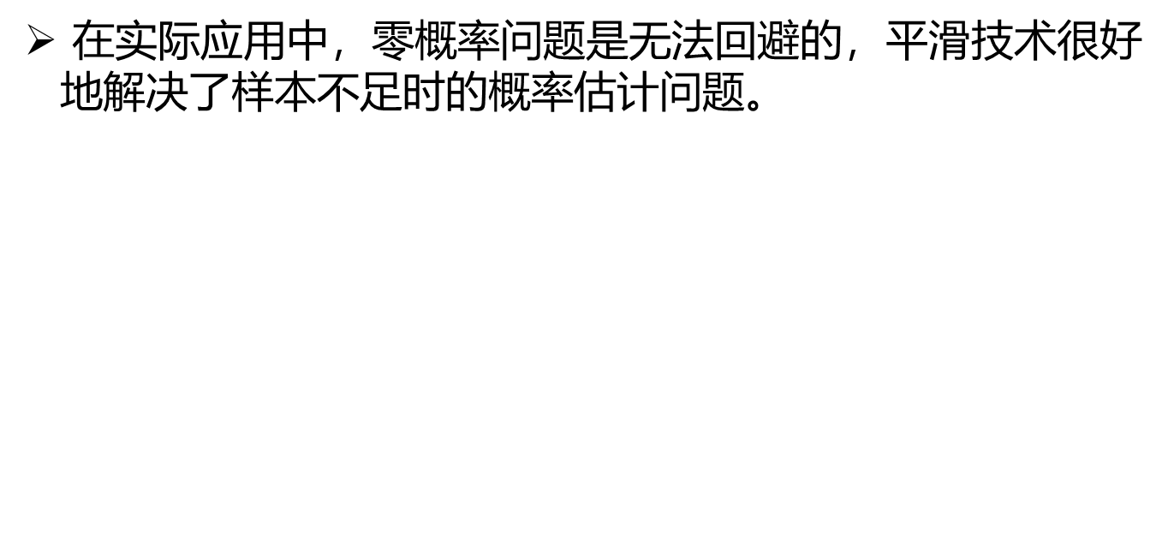
平滑技术的提出
$在实际$应用中，零概率问题是无法回避的，平滑技术很好地解决了样本不足时的概率估计问题。

Slide 30
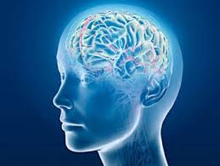

语言模型的更新
p(1080N卡）=0.000000005
p(1080N卡）=0.0005
p(理综）=0.05
p(理综）=0.00005
高三
现在

Slide 31
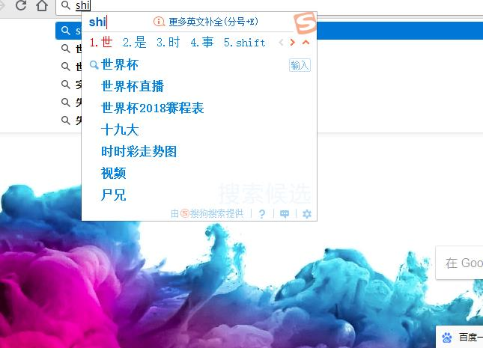
语言模型的更新
搜狗输入法

Slide 32
参考资料
数学之美(第二版). 吴军
统计自然语言处理(第二版). 宗成庆
Tensorflow 实战Google深度学习框架(第二版). 郑泽宇
微信公众号 机器学习与自然语言处理

Slide 33
小结
语言模型：从规则到统计
从朴素语言模型到N-Gram
N-Gram的评价方法：困惑度
语料问题
N-Gram的缺点

Slide 34
数据平滑技术
蒋程 51174500098
杨康 51174500143

Slide 35
数据平滑技术
问题的引入
拉普拉斯平滑
古德-图灵估计法
Katz平滑方法
Jelinek-Mercer平滑方法
Witten-Bell平滑方法
绝对减值法
Kneser-Ney平滑方法
Modified Kneser-Ney平滑方法

Slide 36
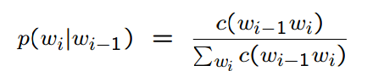
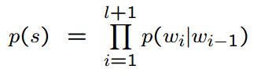
背景:为什么要做平滑处理?
举例：
bigram model ：
语料库： JOHN READ MOBY DICK
MARY READ A DIFFERENT BOOK
SHE READ A BOOK BY CHER

Slide 37
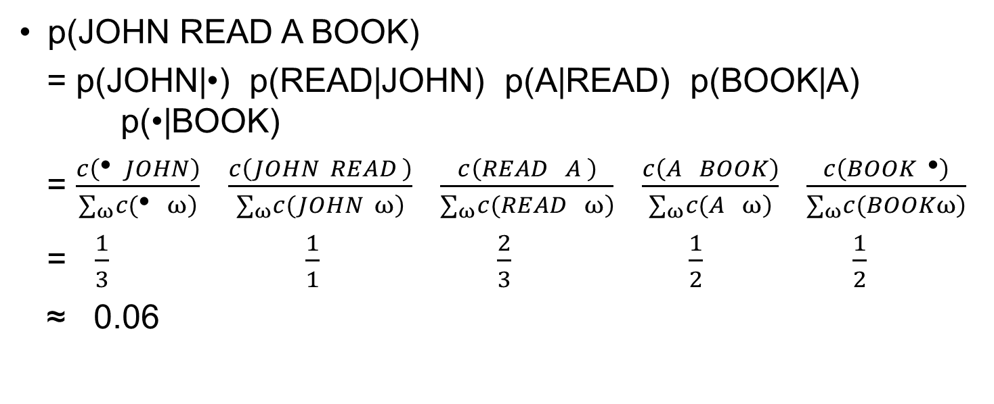
JOHN READ MOBY DICK
MARY READ A DIFFERENT BOOK
SHE READ A BOOK BY CHER
p(JOHN READ A BOOK)
= p(JOHN|•) p(READ|JOHN) p(A|READ) p(BOOK|A) p(•|BOOK)
= $\frac{c\left(\text{•} JOHN\right)}{∑_{ω}c\left.(\text{•} ω\right)}$ $\frac{c\left(JOHN READ \right)}{∑_{ω}c\left.(JOHN ω\right)}$ $\frac{c\left(READ A \right)}{∑_{ω}c\left.(READ ω\right)}$ $\frac{c\left(A BOOK\right)}{∑_{ω}c\left.(A ω\right)}$ $\frac{c\left(BOOK \text{•}\right)}{∑_{ω}c\left.(BOOKω\right)}$
= $\frac{1}{3}$ $\frac{1}{1}$ $\frac{2}{3}$ $\frac{1}{2}$ $\frac{1}{2}$
≈ 0.06

Slide 38
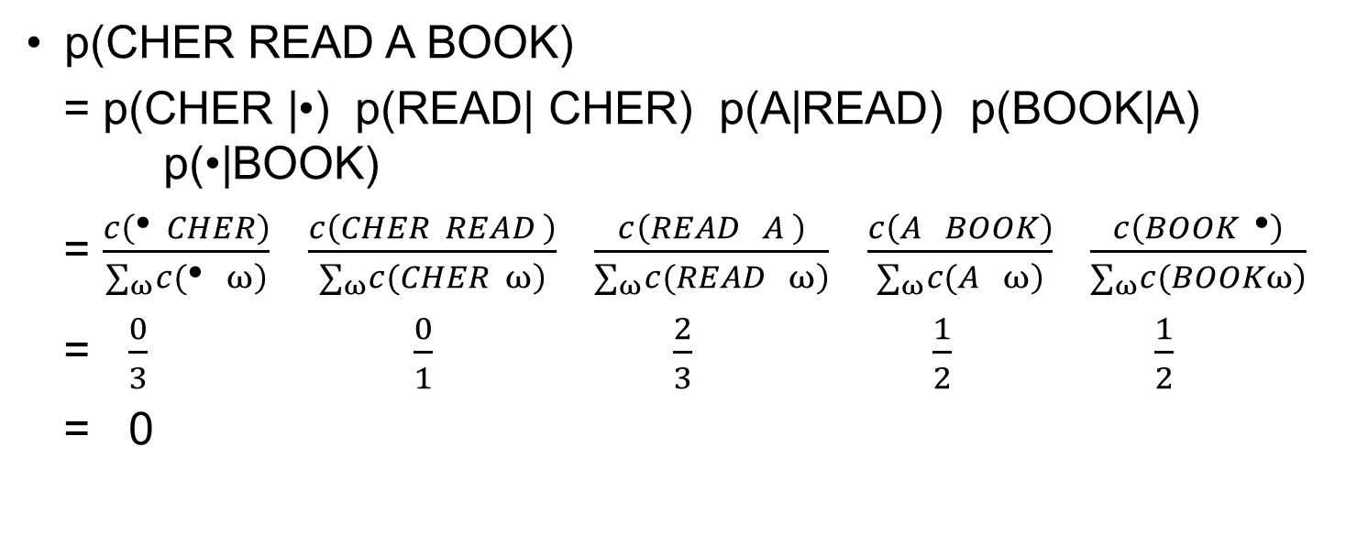
JOHN READ MOBY DICK
MARY READ A DIFFERENT BOOK
SHE READ A BOOK BY CHER
p(CHER READ A BOOK)
= p(CHER |•) p(READ| CHER) p(A|READ) p(BOOK|A) p(•|BOOK)
= $\frac{c\left(\text{•} CHER\right)}{∑_{ω}c\left.(\text{•} ω\right)}$ $\frac{c\left(CHER READ \right)}{∑_{ω}c\left.(CHER ω\right)}$ $\frac{c\left(READ A \right)}{∑_{ω}c\left.(READ ω\right)}$ $\frac{c\left(A BOOK\right)}{∑_{ω}c\left.(A ω\right)}$ $\frac{c\left(BOOK \text{•}\right)}{∑_{ω}c\left.(BOOKω\right)}$
= $\frac{0}{3}$ $\frac{0}{1}$ $\frac{2}{3}$ $\frac{1}{2}$ $\frac{1}{2}$
= 0

Slide 39
数据稀疏问题
MLE给训练样本中未观察到的事件赋以0概率。
若某n-gram在训练语料中没有出现,则该n-gram的概率必定是0。
解决的办法是扩大训练语料的规模。但是无论怎样扩大训练语料，都不可能保证所有的词在训练语料中均出现。
在NLP领域中，数据稀疏问题永远存在，不太可能有一个足够大的训练语料，因为语言中的大部分词都属于低频词。

Slide 40
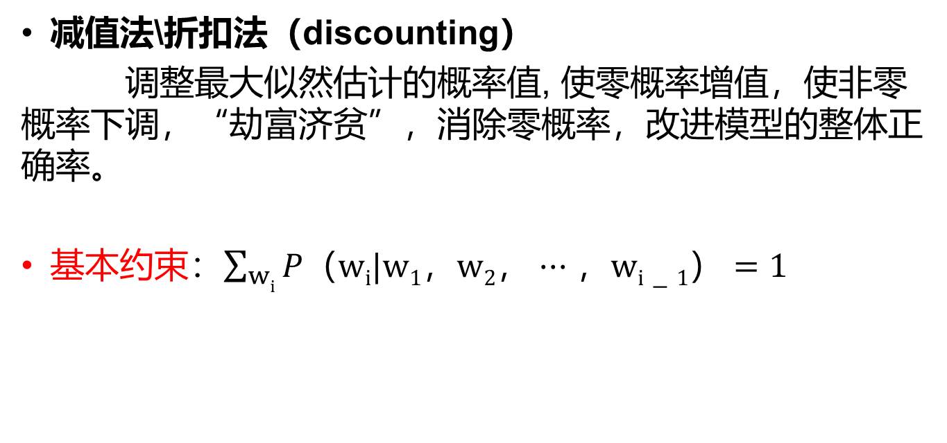
数据平滑的基本思想
减值法\折扣法（discounting）
调整最大似然估计的概率值, 使零概率增值，使非零概率下调，“劫富济贫”，消除零概率，改进模型的整体正确率。
基本约束：$\sum_{wi}{P（wi|w1，w2，···，wi−1）=1}$

Slide 41
拉普拉斯平滑
为了解决零概率的问题，法国数学家拉普拉斯最早提出用加1的方法估计没有出现过的现象的概率，所以加法平滑也叫做拉普拉斯平滑。
基本思想: 每一种情况出现的次数加1

Slide 42
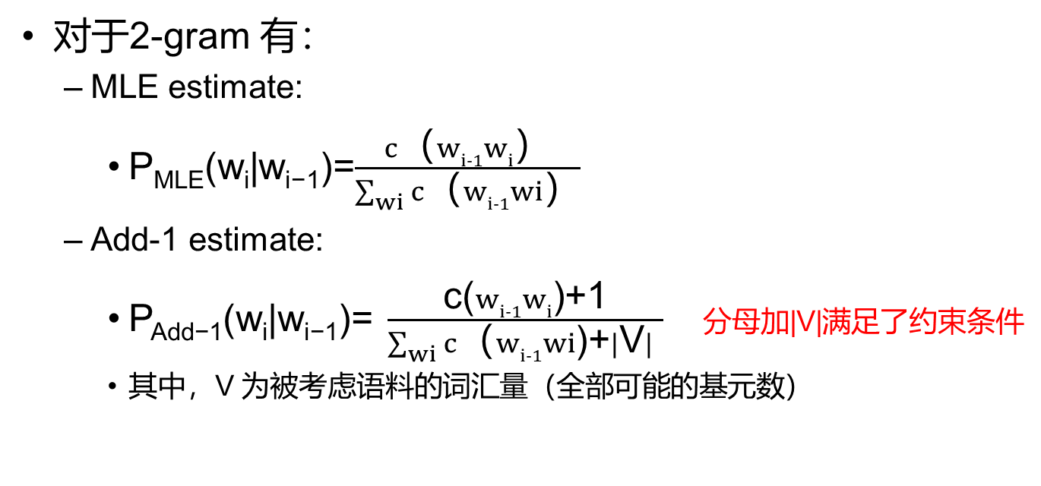
拉普拉斯平滑
对于2-gram 有：
MLE estimate:
P_{MLE}(w_{i}|w_{i−1})=$\frac{c（wi−1wi）}{\sum_{wi}{c（wi−1wi}）}$
Add-1 estimate:
P_{Add−1}(w_{i}|w_{i−1})= $\frac{\text{c}\text{(}wi−1wi\text{)+1}}{\sum_{wi}{c（wi−1wi}\text{)+}|\text{V}| }$ 分母加|V|满足了约束条件
其中，V 为被考虑语料的词汇量（全部可能的基元数）

Slide 43
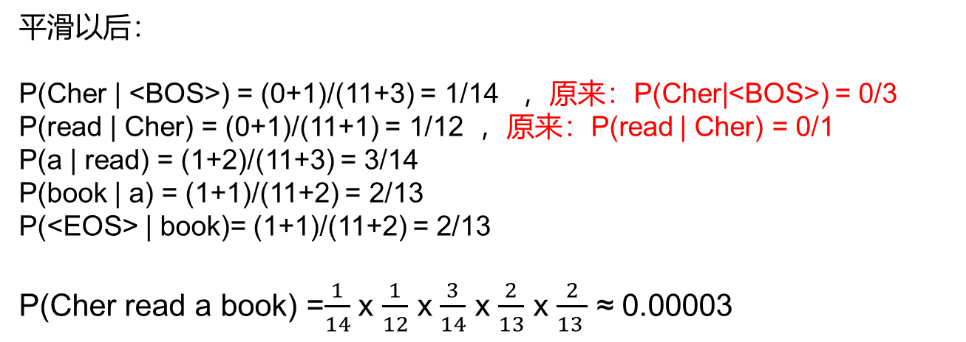
JOHN READ MOBY DICK
MARY READ A DIFFERENT BOOK
SHE READ A BOOK BY CHER
词汇量： |V|＝11
平滑以后：
P(Cher | <BOS>) = (0+1)/(11+3) = 1/14 ，原来：P(Cher|<BOS>) = 0/3
P(read | Cher) = (0+1)/(11+1) = 1/12 ，原来：P(read | Cher) = 0/1
P(a | read) = (1+2)/(11+3) = 3/14
P(book | a) = (1+1)/(11+2) = 2/13
P(<EOS> | book)= (1+1)/(11+2) = 2/13
P(Cher read a book) =$\frac{1}{14}$ x $\frac{1}{12}$ x $\frac{3}{14}$ x $\frac{2}{13}$ x $\frac{2}{13 }$ ≈ 0.00003

Slide 44
古德-图灵(Good-Turing)估计法
I. J. Good 1953 年引用 Turing 的方法来估计概率分布。
参数定义：
N表示样本数据的大小
N_{r} = |{x_{j} : #(x_{j}) = r}|，表示出现r次的事件的个数
举例：
W = { the, bad, cat, the, cat }，N=5
Q = { the, bad, cat, dog }，验证集合
N₀ = 1 因为W中无dog,
N₁ = 1 因为W中bad出现1次,
N₂ = 2 因为W中cat和the都出现过2次

Slide 45

古德-图灵(Good-Turing)估计法
Good-Turing 估计在样本中出现 r 次的事件的概率为：
调整次数， r* = (r +1) $\frac{Nr+1}{Nr}$
$θ\text{^}\left(r\right)$= $\frac{\text{r}\text{∗}}{N}=\frac{1}{N}（r+1）\frac{Nr+1}{Nr}$

Slide 46

古德-图灵(Good-Turing)估计法
证明约束条件： $\sum_{j}{θ\text{^}\left[j\right]=}$ 1 ①
$\sum_{j}{θ\text{^}\left[j\right]=} \sum_{r}{θ\text{^}\left(r\right)Nr}$ ②
= $\frac{1}{N}$ $\sum_{r}{[(r+1)}$ $\frac{Nr+1}{Nr}]$ $Nr$
= $\frac{1}{N}$ $\sum_{r}{(r+1)}Nr+1$ ③
$\sum_{r=0}^{\text{∞ }}{\text{r}\text{∗}Nr}=\sum_{r=0}^{\text{∞ }}{（r+1）Nr+1}$= $\sum_{r=1}^{\text{∞ }}{rNr}$ =N ④
③+④➔①
Notes:
The only term that appears on the left hand side but not the right is (rm+1)Nrm+1 where rm is the maximum number of times any word appears in the corpus. Since Nrm+1 = 0, this term also contributes nothing to the summation.

Slide 47


古德-图灵(Good-Turing)估计法
证明德-图灵(Good-Turing)估计法思想：
把$\frac{n1}{N}的$概率剩余量分配给所有未见的事件（r=0的事件）
未平滑：$\sum_{r>0}{nrpr}$ = 1
平滑后：$\sum_{r>0}{nrpr}$ = $\sum_{r>0}{nr\frac{r∗}{N}}$ < 1

Slide 48
古德-图灵(Good-Turing)估计法
举例：
训练集合：
T={s, what, is, it, what, is, small, ?}, |T|=8
验证集合：
V={what, is, it, small, ?, s, flying, birds, are, a, bird, .}, |V|=12
在训练集合上，我们得到：
p(s) = p(it) = p(small) = p(?) = 0.125, p(what) = p(is) = 0.25，其他为0
如果不经过平滑处理，则验证集上两句子的概率分别为：
p(what is it?) =（0.25*2）*（0.125*2）≈ 0.001
p(it is flying.) = 0.125 * 0.25 *（0*2）= 0

Slide 49

古德-图灵(Good-Turing)估计法
r | N_{r} | r* | $$θ\text{^}\left(r\right)$$
0 | 6 | 0.667 | 0.056 | .,flying,birds,are,bird,a
1 | 4 | 1 | 0.083 | It,s,small,?
2 | 2 | 2（保持） | 0.167 | What,is
N₃=0
经过平滑处理，则验证集上两句子的概率分别为：
p`(what is it?) = 0.167 * 0.167 * 0.083 * 0.083 ≈ 0.0001921
p`(it is flying.) = 0.083 * 0.167 * 0.056 * 0.056 ≈ 0.0000434681

Slide 50
Katz backing-off平滑方法
S. M. Katz 于 1987 年提出，所以又称 Katz 后 退法。
基本思想： 当某一事件在样本中出现的频率 大于K (通常取 K 为0 或1)时，运用最大似然估计 减值来估计其概率，否则，使用低阶的，即 (n- 1)gram 的概率替代 n-gram 概率，而这种替代需 受归一化因子α 的作用

Slide 51

Katz backing-off平滑方法
以2元文法模型，举例说明Katz平滑方法：
对于一个出现次数为r=c（w^{i}_{i-1}）的2元语法， w^{i}_{i-1} =w_{i-1}w_{i，}
使用如下公式计算修正的计数：
$dr∗\text{P}\text{ML}$（ w_{i}|w_{i-1} ） 如果 r>k
p_{katz}（ w_{i}|w_{i-1} ）=
α * P_{ML}（w_{i}） 其他

Slide 52

Katz backing-off平滑方法
$dr∗\text{P}\text{ML}$（ w_{i}|w_{i-1} ） 如果 r＞0
p_{katz}（ w_{i} | w_{i-1} ）=
α*P_{ML}（w_{i}） r=0
d_{r}称为折扣率，取值：
一般近似的令 d_{r} =$\frac{\text{r}\text{∗}}{r}$ ，r*是古德图灵的修正值

Slide 53


Katz backing-off平滑方法
dr称为折扣率，取值：
①r>K , (Katz 建议 K = 5 )， d_{r}=1
②1 ≤ r ≤ K ，与Good-Truing估计预测的减值量成比例
1 - d_{r} = µ(1 - $\frac{\text{r}\text{∗}}{r}$ ）
③全局二元语法分布中被折扣的计数总量等于根据Good-Turing估计应该分配给次数为零的二元语法的总数
$\sum_{r=1}^{k}{nr（1−dr）r}$ = n₁
唯一解：$dr$=

Slide 54


Katz backing-off平滑方法
归一化因子α的计算，根据约束条件
1=$\sum_{c>0}{\text{p}\text{katz}\text{（} \text{wi}\text{|}\text{wi}\text{−1 }\text{）}}$+ $\sum_{c=0}{\text{p}\text{katz}\text{（} \text{wi}\text{|}\text{wi}\text{−1 }\text{）}}$
= $\sum_{c>0}{dr∗PML\text{（} \text{wi}\text{|}\text{wi}\text{−1 }\text{)}}$+ $\sum_{c=0}{\text{α}\text{ ∗ }\text{PML}\text{（}\text{w}\text{i}\text{）}}$
$\text{α}$=$\frac{1−\sum_{c>0}{dr∗PML\text{（} \text{wi}\text{|}\text{wi}\text{−1 }\text{)}}}{\sum_{c=0}{\text{ ∗ }\text{PML}\text{（}\text{w}\text{i}\text{）}}}$
= $\frac{1−\sum_{c>0}{dr∗PML\text{（} \text{wi}\text{|}\text{wi}\text{−1 }\text{)}}}{1−\sum_{c>0}{PML\text{（} \text{wi}\text{)}}}$

Slide 55

Jelinek-Mercer平滑
在一批训练语料上构建二元语法模型,若：
$c(send the) = 0$
$c(send thou)=0$
若按照加法平滑或Good-Turing方法：
$p\left(the | send\right)=p\left(thou | send\right)$

Slide 56

Jelinek-Mercer平滑
单词the 比单词thou出现的次数要多,直觉上:
$p(the|send) > p(thou|send)$
一元模型:
$p_{ML}= \frac{c(w_{i})}{\sum_{w_{i}}{c(w_{i})}}$
Notes:
为了用上这个事实且一元语法模型反应的是文本中单词出现的频率，因此我们需要在二元语法模型中加入一元语法模型。

Slide 57

Jelinek-Mercer平滑
将二元与一元语法模型进行线性插值:
$$p_{interp}\left(w_{i} | w_{i−1}\right)=λ{ p}_{ML}\left(w_{i} | w_{i−1}\right)+(1−λ)λ{ p}_{ML}(w_{i})$$
其中$λ$为模型参数,$0≤λ≤1$.
在$λ≠1$时,由于${ p}_{ML}\left(the\right)>{ p}_{ML}\left(thou\right):$
$$p_{interp}\left(the | send\right)>p_{interp}(thou|send)$$
Notes:
一般来说，使用低阶的n-1元模型向高阶n元元模型插值是有效的，因为当没有足够的语聊估计高阶模型的参数时，低阶模型往往可以提供有效的信息

Slide 58

Jelinek-Mercer平滑
插值模型：
$${ p}_{interp}\left(w_{i} | w_{i−n+1}^{i−1}\right)$$
$=λ_{w_{i−n+1}^{i−1}}{ p}_{ML}\left(w_{i} | w_{i−n+1}^{i−1}\right)+(1−λ_{w_{i−n+1}^{i−1}}){ p}_{interp}(w_{i}|w_{i−n+2}^{i−1})$
其中$λ_{w_{i−n+1}^{i−1}}$是一个与历史$w_{i−n+1}^{i−1}$有关的模型参数.
模型的含义：第n阶平滑模型可以递归地定义为n阶最大似然估计模型与n-1阶平滑模型之间的线性插值.
Notes:
1980年Jelinek和Mercer提出了通用的插值模型
通常可以用1阶模型的最大似然分步 或者用均匀分布作为0阶模型 结束递归

Slide 59

Jelinek-Mercer平滑
$λ_{w_{i−n+1}^{i−1}}$参数:
对于不同的历史$w_{i−n+1}^{i−1}$，最优的$λ_{w_{i−n+1}^{i−1}}$也应该不同.
对于出现过上千次的n元语法，高阶分布很可靠，$λ_{w_{i−n+1}^{i−1}}取较$大值.
与此相反，$λ_{w_{i−n+1}^{i−1}}$取较小值
独立的训练每一个$λ_{w_{i−n+1}^{i−1}}并不合适$—需要巨大的语料
Jelinek和Mercer建议把$λ_{w_{i−n+1}^{i−1}}$划分为适当的几部分，同一部分的
所有$λ_{w_{i−n+1}^{i−1}}$具有相同的值
Notes:
1980年Jelinek和Mercer提出了通用的插值模型
通常可以用1阶模型的最大似然分步 或者用均匀分布作为0阶模型 结束递归

Slide 60

Witten-Bell平滑
这种方法可以认为是Jeline-Mercer平滑方法的一种实例:
$${ p}_{WB}\left(w_{i} | w_{i−n+1}^{i−1}\right)$$
$=λ_{w_{i−n+1}^{i−1}}{ p}_{ML}\left(w_{i} | w_{i−n+1}^{i−1}\right)+(1−λ_{w_{i−n+1}^{i−1}}){ p}_{WB}(w_{i}|w_{i−n+2}^{i−1})$
其中：
$$1−λ_{w_{i−n+1}^{i−1}}= \frac{N_{1+}(w_{i−n+1}^{i−1}·)}{N_{1+}\left(w_{i−n+1}^{i−1}·\right)+\sum_{w_{i}}{c(w_{i−n−1}^{i})}}$$
$N_{1+}\left(w_{i−n+1}^{i−1}·\right)表示$在训练语料中,历史$w_{i−n+1}^{i−1}后$接的不同单词的数目.

Slide 61

训练语料
JOHN READ MOBY DICK .
MARY READ A DIFFERENT BOOK.
SHE READ A BOOK BY CHER .
HE READ A HISTORY BOOK.
$N_{1+}\left(READ·\right)=$ 2
$N_{1+}\left(·BOOK\right)=$ 2
Notes:
N 1 加 在后面会有多处用到， 所以这里举例说明下

Slide 62


绝对减值法
通过从每个计数中减去一个固定值$D≤1来$建立高阶模型:
$${ p}_{abs}\left(w_{i} | w_{i−n+1}^{i−1}\right)$$
$=\frac{max⁡\{c\left(w_{i−n−1}^{i}\right)−D, 0\}}{\sum_{w_{i}}{c(w_{i−n−1}^{i})}}+(1−λ_{w_{i−n+1}^{i−1}}){ p}_{abs}(w_{i}|w_{i−n+2}^{i−1})$
为了使概率分布和为1：
$$1−λ_{w_{i−n+1}^{i−1}}= \frac{D∙N_{1+}(w_{i−n+1}^{i−1}·)}{\sum_{w_{i}}{c(w_{i−n−1}^{i})}}$$
$$D= \frac{n_{1}}{n_{1}+2n_{2}}$$
Notes:
绝对减值法类似于Jelinek-Mercer平滑,也涉及高阶模型与低阶模型的插值问题. 但它与前面不同的是:通过从每个计数中减去一个固定值$D≤1来$建立高阶模型.

Slide 63
线性减值法
基本思想:
从每个计数r中减去与该计数成正比的量,
剩余概率量将被未见的n元语法划分。

Slide 64
绝对减值法 VS 线性减值法
绝对减值法中减去固定值D可能不合理，出现次数多的n元语法就应该多减，出现次数少的n元语法就应该少减.
直觉上,线性减值法应该优于绝对减值法，但是实验表明：
绝对减值法优于线性减值法

Slide 65

Kneser-Ney 平滑
绝对减值法：
$${ p}_{abs}\left(w_{i} | w_{i−n+1}^{i−1}\right)$$
$=\frac{max⁡\{c\left(w_{i−n−1}^{i}\right)−D, 0\}}{\sum_{w_{i}}{c(w_{i−n−1}^{i})}} + \left(1−λ_{w_{i−n+1}^{i−1}}\right){ p}_{abs}\left(w_{i} | w_{i−n+2}^{i−1}\right)$
Kneser-Key:
$${ p}_{KN}\left(w_{i} | w_{i−n+1}^{i−1}\right)$$
$=\frac{max⁡\{c\left(w_{i−n−1}^{i}\right)−D, 0\}}{\sum_{w_{i}}{c(w_{i−n−1}^{i})}} + \left(1−λ_{w_{i−n+1}^{i−1}}\right){ p}_{KN}\left(w_{i} | w_{i−n+2}^{i−1}\right)$
-- Chen and Goodman(1998)

Slide 66
Kneser-Ney 平滑
是absolute discounting 的延伸，优化了低阶模型部分.
Example: 对于二元模型，假设“San Francisco”很常见,但 “Francisco” 只出现“San” 后面.
若新的二元语法(在训练集中没出现)历史后面出现“Francisco”,这个单词将得到一个high unigram probability.
给P(“Francisco”)较小的值可能更好，因为它只出现“San”后面.

Slide 67

Kneser-Ney 平滑
改进：
一元语法概率$P∝N_{1+}\left(·Francisco\right)$
$N_{1+}(·Francisco)$表示 在训练预料中出现在$Francisco$之前的不同单词的个数.
Notes:
一元语法概率P 不应该与$Francisco$单词的频率相关，
而是应该与$出现在Francisco前面$的不同单词的个数相关

Slide 68

Kneser-Ney 平滑
根据Chen and Goodman(1998)提出的模型：
$${ p}_{KN}\left(w_{i} | w_{i−1}\right)$$
$=\frac{max⁡\{c\left(w_{i−1}{ w}_{i}\right)−D, 0\}}{\sum_{w_{i}}{c\left(w_{i−1}{ w}_{i}\right)}} +\frac{D∙N_{1+}(w_{i−1}·)}{\sum_{w_{i}}{c\left(w_{i−1}{ w}_{i}\right)}}{ p}_{KN}{(w}_{i})$
同时，对于所有的$w_{i}$满足如下约束：
$\sum_{w_{i−1}}{p_{KN}\left(w_{i−1},w_{i}\right)=\frac{c(w_{i})}{\sum_{w_{i}}{{c(w}_{i})}}}$ (1)
等式左边是平滑的二元语法分布$p_{KN}$的边缘分布，等式右边是训练语料中$w_{i}$的一元语法频率.
Notes:
下面 以二元语法模型为例 , 建立Kneser-Ney平滑模型

Slide 69

目的:
找到一元语法分布${ p}_{KN}{(w}_{i})$，使其满足
$\sum_{w_{i−1}}{p_{KN}\left(w_{i−1},w_{i}\right)=\frac{c(w_{i})}{\sum_{w_{i}}{{c(w}_{i})}}}$ (1)
展开(1)式：
$$\frac{c(w_{i})}{\sum_{w_{i}}{{c(w}_{i})}}=\sum_{w_{i−1}}{p_{KN}\left(w_{i}|w_{i−1}\right)p\left(w_{i−1}\right) (2)}$$
对于$p(w_{i−1})$，可以简单地取训练语料中的概率分布:
$p\left(w_{i−1}\right)=\frac{c(w_{i−1})}{\sum_{w_{i−1}}{{c(w}_{i−1})}}$ (3)

Slide 70

将(3)代入(2)：
$c\left(w_{i}\right)=\sum_{w_{i−1}}{{c(w}_{i−1})}p_{KN}\left(w_{i}|w_{i−1}\right)$ （4）
将：
$${ p}_{KN}\left(w_{i} | w_{i−1}\right)$$
$=\frac{max⁡\{c\left(w_{i−1}{ w}_{i}\right)−D, 0\}}{\sum_{w_{i}}{c\left(w_{i−1}{ w}_{i}\right)}} +\frac{D∙N_{1+}(w_{i−1}·)}{\sum_{w_{i}}{c\left(w_{i−1}{ w}_{i}\right)}}{ p}_{KN}{(w}_{i})$
代入(4)得：
$$c\left(w_{i}\right)=\sum_{w_{i−1}}{{c(w}_{i−1})}[\frac{\max\left\{c\left(w_{i−1}{ w}_{i}\right)−D, 0\right\}}{\sum_{w_{i}}{c\left(w_{i−1}{ w}_{i}\right)}} +\frac{D∙N_{1+}\left(w_{i−1}·\right)}{\sum_{w_{i}}{c\left(w_{i−1}{ w}_{i}\right)}}{ p}_{KN}{(w}_{i})]$$
$=c\left(w_{i}\right)−N_{1+}\left(∙w_{i}\right)D +D{ p}_{KN}{(w}_{i})N_{1+}\left(∙∙\right)$ （5）
其中$N_{1+}\left(∙∙\right)=\sum_{w_{i−1}}{N_{1+}\left(w_{i−1}∙\right)}=\sum_{w_{i}}{N_{1+}\left(∙w_{i}\right)}$

Slide 71

由（5）得:
$${ p}_{KN}{(w}_{i})= \frac{N_{1+}\left(∙w_{i}\right)}{N_{1+}\left(∙∙\right)}$$
推广到高阶模型:
$${ p}_{KN}\left(w_{i} | w_{i−n+2}^{i−1}\right)= \frac{N_{1+}(∙w_{i−n+2}^{i})}{N_{1+}(∙w_{i−n+2}^{i−1}∙)}$$
其中:
$$N_{1+}\left(∙w_{i−n+2}^{i}\right)=| \left\{ w_{i−n+1} : c\left(w_{i−n+1}^{i}\right)>0\right\} |$$
$$N_{1+}\left(∙w_{i−n+2}^{i−1}∙\right)=| \left\{ w_{i−n+1} ,w_{i}\}: c\left(w_{i−n+1}^{i}\right)>0\right\} |=\sum_{w_{i}}{N_{1+}(∙w_{i−n+2}^{i−1})}$$

Slide 72

修正的Kneser-Ney 平滑
Kneser-Key:
$${ p}_{KN}\left(w_{i} | w_{i−n+1}^{i−1}\right)$$
$=\frac{max⁡\{c\left(w_{i−n−1}^{i}\right)−D, 0\}}{\sum_{w_{i}}{c(w_{i−n−1}^{i})}} + \left(1−λ_{w_{i−n+1}^{i−1}}\right){ p}_{KN}\left(w_{i} | w_{i−n+2}^{i−1}\right)$
修正之处在于减值参数$D$，对于计数分别为1,2和大于等于3这三种情况，分别采用3个不同的减值参数$D_{1}{ , D}_{2} , D_{3+}$

Slide 73


Modified Kneser-Key
$${ p}_{KN}\left(w_{i} | w_{i−n+1}^{i−1}\right)$$
$=\frac{c(w_{i−n−1}^{i})−D(c\left(w_{i−n−1}^{i}\right))}{\sum_{w_{i}}{c(w_{i−n−1}^{i})}} + γ(w_{i−n−1}^{i−1}){ p}_{KN}\left(w_{i} | w_{i−n+2}^{i−1}\right)$
Notes:
$γ(w_{i−n−1}^{i−1})$ 就是减去的 概率值 。 它的形式比较繁琐，
这里就不写了

Slide 74

Modified Kneser-Ney参数设定：
$${ D}_{1}=1−2Y\frac{n_{2}}{n_{1}}$$
$${ D}_{2}=2−3Y\frac{n_{3}}{n_{2}}$$
$D_{3+}=3−4Y\frac{n_{4}}{n_{3}}$
$$Y =\frac{n_{1}}{n_{1}+2n_{2}}$$
$n_{1},n_{2} ,n_{3} ,n_{4}$ 分别表示出现1次，2次，3次，4次的n元语法的数目.

Slide 75
平滑算法的比较：
Kneser-Ney以及modified Kneser-Ney优于其他所有的平滑算法.
一般情况下，Katz和Jelinek-Mercer平滑方法也有较好的效果，但稍逊于K-N. 在数据稀疏的情况下，J-M方法优于Katz平滑方法
小规模数据集，绝对减值法和Wiitten-Bell表现最差. 对于大规模数据集，这两种方法可以与Katz和Jelinek-Mercer平滑方法相匹敌

Slide 76
Neural Network Language Models
陈远哲 51174500076
Reference：
A Survey on Language Modeling using Neural Networks. Nikolaos Pappas & Thomas Meyer. 2012.

Slide 77
N-gram语言模型的缺陷
有大量的n-grams不会出现在语料库中，导致数据稀疏和过拟合（平滑技术能在一定程度上缓解）
Case 1：
Out-of-vocabulary（OOV），即有的词在语料库中一次都没出现过
Case 2：
即便n-grams中的每个词在语料库中都出现过，但是n-grams本身出现在语料库中的概率也很低
Notes:
例如一些人名不会出现在语料库中

Slide 78
N-gram语言模型的缺陷
语言模型希望能够识别出“he has seen the man walking in the park”和“she has seen a woman running in the park”这两句话的语法&语义相似性，而传统n-gram语言模型做不到这点
词性标注（Part-of-Speech targging）和句法分析（syntactical parsing）能在一定程度上发现这种相似性，但是它们本身的构建需要额外的大量人工标注的训练集，以及语言学专家人工制定的特征

Slide 79




词性标注：
句法分析：

Slide 80
Neural Network Language Models（NN-LM）
顾名思义，NN-LM利用神经网络来构建语言模型
最早提出于Xu & Rudnicky (2000), Bengio et al.(2003)
NNLM中使用的神经网络主要为Feedforward Neural Networks和Recurrent Neural Networks
Notes:
前馈神经网络也被叫做人工神经网络

Slide 81


FNN：
RNN：
Notes:
两种网络都分为前向传播和反向传播。
前向传播根据特征预测label
反向传播根据预测的label计算误差，再通过反向传播更新网络的权值
这里就不细说了

Slide 82
为什么需要NN-LM？
NN-LM克服了N-gram语言模型的以下缺陷：
维度灾难（太多的离散随机变量）
缺乏良好的泛化性能
Out-of-vocabulary问题
Notes:
Neural network language models

Slide 83

Distributed Representations
Distributed Representations（分布式表达） 是NNLM高度依赖的一个核心概念
传统N-gram LM中，每个词采用one-hot coding方式表达：
Vector dimension = 词表大小 （e.g. 500,000）
Notes:
维数灾难：词表的大小非常大
可扩展性差：出现新词后，所有ont-hot coding的维数都会发生变化
过于稀疏：只有一个1
每个词是孤立的：很容易看出来，不同的词的one-hot coding之间都是相互正交的

Slide 84

NN-LM中，采用Distributed Representations ，将每个词嵌入到固定维数的向量空间（因此，也称这种词的分布式表达为Word Embedding / Word Vector）
Vector dimension = 任意（e.g. 300）
Notes:
避免了one-hot coding所带来的维度灾难
并且向量不再是之前稀疏的0-1形式了

Slide 85

Distributed Representations中，语义相近的词语，在向量空间中往往距离很近
Notes:
当然实际情况中，word embedding 肯定不止3维
为了方便可视化

Slide 86
句子A ： Orange is a very delicious fruit.
句子B ： Durian is a very delicious fruit.
若单词Durian在语料库中没出现过，那么：
N-gram LM：
P(B) = 0 (若加入平滑后，P(B) ≈ 0)
NNLM：
P(B) ≈ P(A) （因为Durian与Orange的word embedding很接近）
显然NN-LM更加合理
Notes:
Durian : 榴莲
其实这里是一个迁移学习的过程
Word embedding是采用一个更大的语料库训练的。
在NNLM中利用Word embedding来表示词，相当于把Word embedding学到的知识迁移到了语言模型中

Slide 87
Principle Methods
XU & Rudnicky 于2000年最早提出：Can Artificial Neural Networks Learn Language Models？ 结论：yes
该模型存在一定局限性： 1）网络没有隐层 2）输入仅为一个词
Notes:
网络直接由输入层和输出层之间的全连接层构成
输入仅为一个词，导致其无法像N-gram语言模型那样捕捉长期的统计信息

Slide 88


XU & Rudnicky (2000)
_{bias}
V：词表大小
Input：当前单词w_{j}的one-hot coding
Output：下一个词w_{i}的条件概率分布
Error function：困惑度的对数：
其中：
X₁
Y₁
X₂
Y₂
.
.
.
.
.
.
X_{V}
Y_{V}
Notes:
V*(V+1)的全连接层（输入层还有一个额外偏置项）
困惑度的对数即为负对数似然（交叉熵）

Slide 89

XU & Rudnicky (2000)
在2500个词的词表上，该NN-LM的效果超过了当时基于各种平滑技术的N-gram LM：
然而，在如此小的词表中，NN-LM的训练也需要上千次的epochs（每次epoch大约1分钟，CPU为Pentium Ⅲ， 500MHz）
而N-gram语言模型只需要不到半分钟就能训练完成
Notes:
Epoch也称一趟，即遍历整个训练集一次
奔腾3 CPU

Slide 90


Bengio et al.(2001)
第一个适用于百万规模词表的NN-LM
NN-LM的目标：求给定上下文条件下，下一个词的概率分布：
可通过求解联合分布 f 得到：
因此，该NNLM的关键在于构建两种映射：
Function C:
单个词的index ==> 特征向量
Function g:
上下文（n个词）的特征向量 ==> 下一个词的index
Notes:
Revised in 2003

Slide 91
Bengio et al.(2001)
Step 1： 构建词的index到特征向量的映射C （也称look-up table）,是一个V*m 的矩阵
理论上，此处的词的特征向量应当初始化为为某种先验知识，例如语义特征（使C更快收敛）
Notes:
此处词的特征向量，就是之前提到的分布式表达Distributed Representations
现在许多的模型的look-up table都是预训练好的，这里不是
注意，这里类似N-grams，预测一个词时只看前n-1个词

Slide 92


Bengio et al.(2001)
Step 2：构建上下文特征向量到下一个词index的映射g.
使用两个隐层的前馈神经网络，计算下个单词为何词的概率：
U
W
H
使用softmax归一化概率：
Notes:
注意，这里可以看做将n-1个m维的词向量拼接起来
Softmax层的维数等于词表大小，也是该部分导致网络的训练变得很慢

Slide 93



Bengio et al.(2001)
Step 3：反向传播，更新网络权值
训练目标：最大化对数似然函数：
U
W
H
随机梯度上升法更新权值，对于第t个词有：
Notes:
训练目标是针对整个训练集的。其中T是训练集语料库的规模 （其实就是希望语料库这个“句子”的概率最高）
加入了正则项R 防止过拟合
随机梯度上升每次只选取一个词。 伊普西龙 是学习率

Slide 94
Bengio et al.(2001)
训练集800k个词，验证集200k个词，测试集181k个词
40个CPU，10-20个epochs，训练了6-12周
相比于基本的tri-gram LM，困惑度降低了24%
解决了OOV问题（利用上下文的特征向量，来猜测生词的特征向量）

Slide 95
Advanced Methods
基础的NN-LM 存在一些问题：
训练的计算量过大，因此很难训练大规模的数据集
N-gram LM 和 NN-LM 预测出错时，往往错误点不同
因此，又有一些改进的NN-LM被提出：
Large-scale Methods
Hierarchical Methods
Hybrid Methods
Other Related Methods

Slide 96
1）Large-scale Methods
Schwenk & Gauvain (2002) ：
基本思路：在Softmax层中只关心那些最重要的词（构建shortlists）
具体方法：预测出现频率最高的K的词（e.g. 2000），对这K个词的概率使用Bengio的NN-LM进行预测； 对于其余的词，使用N-gram LM进行预测
相比3-gram LM，困惑度降低了8.9%，计算量仅为原来的47%
Notes:
这里使用了模型的组合，但是与接下来要讲的混合方法还不太一样

Slide 97
Schwenk(2004)：
采用5种策略来克服计算量过大：
Lattice re-scoring：首先利用4-gram LM预测下一个词的概率，再用一个训练好的NN来对这个概率进行重新预测
Shortlists：类似Schwenk & Gauvain (2002) ，NN只用来预测出现频率最高的K个词
Regrouping：将具有相同上下文的lattice分到一组，这样多个具有相同上下文的预测只需进行一次前向传播
Block mode：将多个NN的输入（向量）整合成一个矩阵，一次输入
CPU optimization：使用专用的库来加速矩阵和向量操作（多线程）
Notes:
也就是将4-gram LM的预测值作为一个NN的一个特征。 这样NN的规模就可以很小了
Lattice（点阵）指的就是4-gram LM对一组上下文的预测（或decoding）过程

Slide 98
2）Hierarchical Methods
Morin & Bengio (2005)：
基本思路：假设共有10000个词，先将其聚类为100个类，每个类100个词，那么10000分类问题就变为了2次100分类
利用WordNet（词网）的 IS-A taxonomy结构，将词进行分类
Notes:
计算量变为原来的根号级别
Taxonomy结构就是一种层级分类结构

Slide 99

Morin & Bengio (2005)：
每个节点代表一个词集，每条边是 IS-A 关系
WordNet中的IS-A 层级结构不是二叉树，需要将其转化为二叉树，提高对词的分类速度（比较次数从n降到log(n)）
转化的过程可看做自顶向下的，每次使用k-means将节点分为两类
节点之间的相似度为，节点词集中每个词的TF/IDF值构成的特征向量的相似度
模型的计算量变为原来的根号量级，但是该模型的困惑度却变高了（original NN-LM：195.3 this NNLM：220.7）

Slide 100


Mnih & Hinton (2008):
直接从NN-LM的训练数据中学习如何将词聚类，来取代额外的专家知识（WordNet）
使用hierarchical log-bilinear model（HLBL，类似决策树）对词进行分类
下一个词为w的概率：
q₁
q₂
困惑度比5-gran LM（Kneser-Ney smoothed）模型降低了11.1%，且每个epoch的训练时间仅为32分钟
q₃
Notes:
W1：n-1 是上下文
qi 是分类过程中，在树上经过的每个节点的特征向量
di 表示词w的第i位路径编码（1010表示左右左右）

Slide 101
3）Hybrid Methods (NN + N-gram)
Bengio et al.(2003) 将NN-LM和N-gramLM的预测结果进行加权求和（例如各取0.5）。 实验结果表明，混合模型的困惑度比单个模型低了24%
Le et al.(2011) 将NN-LM与n-gramLM进行混合，且引入了之前的词分类技术和shortlist技术。当NN-LM混合了6-grams LM，使用了12k大小的shortlist时，比4-gram LM的困惑度降低了23%
Notes:
这类混合方法主要是为了克服 NN-LM与N-gram 的错误点不同 互相弥补

Slide 102


4）Other Related Methods
Emami & Jelinek (2004) 提出Structured Language Model（SLM）
通过将上下文的POS tags作为特征，来预测下一个词
其中：
（W_{k} = w₀ + w₁ +. … + w_{k} , T_{k}是W_{k}的一组可能的POS tags序列）
Notes:
Rho是上下文Wk的POS为Tk的权重
同时将上下文的序列和上下文的POS作为NNLM的输入

Slide 103
Recurrent or Deep Neural Networks
之前的模型都存在着一个缺陷：需要提前设置向前看几个词（例如N-gram LM一般设置5-10个词，NN-LM的输入层大小也是指定的）
此前的NN-LM总是把关注点放在如何降低计算效率，导致困惑度没有下降很多
因此，基于循环神经网络（recurrent NN，RNN）的NN-LM开始被广泛应用
RNN擅长捕获长距离的上下文依赖，从而降低困惑度

Slide 104


RNN结构：
x_{t}是第t层的输入，是单词的one-hot coding
St是第t层的隐藏状态，负责RNN的记忆功能。St由该层输入和上一层的隐藏状态决定，即
ot是第t层的输出，是单词的概率分布。o_{t} = g(Vs_{t})
注意每一层的U,V,W是同一个矩阵，从而实现“权重共享”（例如“eason”出现在句子中任何位置，我们都希望识别出它是人名）
Notes:
St的f一般取tanh或者ReLU函数
Ot的g一般取softmax对概率归一化
反向传播与ANN的区别不大
损失函数为，对于序列的每个位置的预测值与真实值的交叉熵进行求和
将损失函数与W，U，V求偏导，从而更新权值

Slide 105



各种RNN变体：
Bidirectional RNN
Deep Bidirectional RNN
Notes:
Many to one 的RNN就很容易与LM对应上（输入上下文，输出下一个词）

Slide 106


Mikolov et al. (2010)提出RNN-LM：
其中：
与Kneser-Ney smoothed 5-gram LM相比，该模型的困惑度降低了接近50%。
而且，该模型只用了一个非常小的语料库进行训练（5.4M words vs, 1.3G words）
Notes:
W(t)表示第t个输入词
式子1表示x(t)由两部分组成： 第t个词 w(t) t-1时的隐藏状态 s(t-1)
式子2计算第t个隐藏状态s(t)的每个单元sj(t)
式子3预测句子第t个词的概率分布，即该词为词表第k个词的概率yk(t)
训练时类似many-to-many 预测时类似many-to-one（只关心最后一个词）

Slide 107

Collobert et al.（2008） 使用deep neural network（or convoluntional neural network）构建NN-LM，在多个NLP任务中获得了state-of-the-art结果
n*k个one-hot编码 ==> n*k个特征向量
窗口大小为3的卷积操作，提取语句特征（权重共享）
Max pooling，提取重要特征，并使NN具有平移不变性，使NN能适应任意长度的输入
Softmax输出层为二分类： 输入窗口中间的词是否和上下文有关。 （目的是为了加速训练）
Notes:
这里的k个特征可以包括：哪个词，词性，position，等等。。

Slide 108

Collobert et al.（2008）：
在多个NLP任务中，共享Lookup Tables：
Semantic-Role_Labeling + POS tagging + Chunking + Named Entity Recognitiaon 联合任务中，加入了该NN-LM后，错误率由16.27降到了14.50

Slide 109
统计语言模型的应用
殷佳玲51174500145

Slide 110
机器翻译
语音识别
文本分类、情感分类
信息检索、问答系统
自动摘要、信息提取
口语信息处理、人机对话系统
Notes:
统计语言模型通过统计学和概率论对自然语言建模，从而捕获到自然语言的规律和特性来解决的特定问题。
统计语言模型在自然语言处理技术中占有重要地位,在机器翻译、语音识别、文本分类、情感分类、信息检索、问答系统、自动摘要、信息提取
口语信息处理、人机对话系统等许多系统中都得到了成功的应用。

Slide 111
基于N-gram的中文文档分类
传统文档分类系统都是基于文档的词属性，依赖庞大的词典和复杂的切词处理技术
基于N-gram的文档分类 ，可以摆脱对词典和切词处理的依赖，具有更广泛的适用性。

Slide 112
中文文档d
包含的n-gram信息项非常丰富
文档分类是面向语义的操作
选择词进行文档分类。
Notes:
在使用n-gram进行文档分类时，需要选择合适的信息项。
因为词是表示语义的最小语言单元。

Slide 113

频度：在文档d中，n-gram信息项 t的频度用它在d中出现的次数tf表示。
分散度：在文档类c中， t的分散度用c中包含t的文档类数目df表示。 df越小, 说明t在c中越分散。
约束条件：
1.最小频度$\min_{tf}$:tf≧$\min_{tf}$
2. 最小分散度值$\min_{df}$:df≧$\min_{df}$
Notes:
一个Ngram 信息项对分类的有用性可以从2个方面来衡量
频度越高，分散度越大，对分类越有用
为了减少提取不必要的信息项，设置了约束条件
取最小频度、最小分散度值为2

Slide 114
n-gram的提取方法
分布提取的方法
1.先提取符合约束条件的1-gram信息
2.根据得到的1-gram信息构造候选2-gram信息项，剔除不符合约束条件的候选项，得到真正需要的2-gram信息项
3.以此类推，提取N=3，4。。。
Notes:
参数N的选取
根据统计表明，中文文档中，主要词条为1-字，2-字，3-字，4-字词条。因此，用N-gram进行文档分类时，只需选取1-gram，2-gram，3-gram，4-gram就可以完整的表达文档语义。

Slide 115

选择文档分类属性的步骤
1.按照n-gram的提取方法，从文档库中取得所有n-gram项(1-4),构成文档属性集合F。
2.使用文档分类属性方法进行打分(如：信息增量、互信息)，按分值由高到低排序
3.削减F的冗余项，得到属性集合$Ϝ1$
4.选取N个分类属性，从$Ϝ1$中抽取分值最高的N个项，形成最终的分类属性集$Ϝs.$

Slide 116
属性的进一步削减
有些约定俗成的字和专有名词，组成这些词的字都是同时出现的。
比如：“巴基斯坦”，只要巴基斯坦被选中，则“巴基”和“巴基斯”肯定也被选中。
巴基、巴基斯是冗余的。

Slide 117
信息检索
信息检索是信息按一定的方式进行加工、整理、组织并存储起来，再根据用户特定的需要将相关信息准确的查找出来的过程。
Notes:
基本思想：区别于传统信息检索：给定用户查询，如何找出相关的文档，语言模型由文档到查询，即为每个文档建立不同的语言模型，判断由文档生成用户查询的可能性有多大，然后按照这种生成概率由高到低排序，作为搜索结果。

Slide 118
基于查询似然的文档排名方法
基本思想：
1.对文档集中每篇文档估计其对应的语言模型
2.计算每个文档语言模型下查询的似然度对所有文档进行排名
检索问题
文档语言模型问题

Slide 119

投掷骰子的问题
一个不规则的骰子，分别用1-6代表6个面。已知连续抛10次的观测结果序列为2132461232，问：抛3次的结果序列为325的概率是多大。
实际上是由参数$θ=$($p_{1}$, $p_{2,……. }p_{6}$)所确定的多项随机试验

Slide 120


泛化为： 假设有N个不规则的骰子$A_{1}{,A}_{2…}A_{N}$，每个骰子都有L个面，分别用1-L代表L个面。将每个骰子抛若干次，并记录观测结果。令骰子$A_{i}$抛$n_{i}$次的观测结果为$D_{i}$=$d_{1}d_{2}…..d_{ni}$，问：哪个骰子在抛m次后的观测结果最有可能为$q_{1}q_{2}……q_{m}$?
实际上是由参数$θ_{i}=$($p_{i1}$, $p_{i2,……. }p_{iL}$)所确定的多项随机试验

Slide 121


信息检索中
L看成词典中的词项的个数，1-L之间的每个数字对应于词典中的一个词项
骰子$A_{i}$在抛$n_{i}$次后的观测结果看成一篇文档，$q_{1}q_{2}……q_{m}$看成用户查询Q
问题转化为：已知有N个骰子的观测结果为N篇文档$D_{1}$,…$D_{N}$，问哪个骰子在m次后的观测结果最可能转为查询Q？
令P(Q|$D_{i}$) 表示已知骰子$A_{i}$的观测结果为$D_{i}$的情况下抛m次的观测结果为Q的概率
问题转化为计算P(Q|$D_{i}$)

Slide 122

设V表示某语言的词典，V= {$w_{1}$, $w_{2}$…$w_{|v|}$},称$w_{i}$为词项
设Q是用户查询，Q= $q_{1}q_{2}……q_{m}$
D为文档集C中的一篇文章， D =$d_{1}d_{2}……d_{n}$
假设文档D来自V上的某个概率分布，则称这个概率分布为该文档对应的语言模型，记为$θ_{D}$。
查询似然：
对于给定文档集中的文档D，估计D对应的语言模型
该语言模型下，生成用户查询Q的概率P(Q|$θ_{D}$），简记为P(Q|$D$)
Notes:
原始的查询和文档都可表示为有序的词项序列
流程：对于文档集中的每篇文档D，先估计对应的语言模型，记为$θD$，然后计算该语言模型下，生成用户查询Q的概率P(Q|$D$)，最后根据计算结果对所有文档进行排名。

Slide 123



多元贝努里模型
将查询Q看成词项的集合
词典中每个词项$w_{i}$对应一个贝努里变量$X_{i}$,值为$x_{i}$
$x_{i}$=1 词项$w_{i}$出现在Q中
$x_{i}$=0 词项$w_{i}$没出现在Q中
问题就转化为求p (w$|D$)
Notes:
只考虑一个词项在查询中是否出现，不考虑出现的次数

Slide 124


文档语言模型的估计
一般采用n-gram(n=1)来估计
文献采用二元和三元模型来建模
采用极大似然估计法来估计P ($w|D$)
其中，c($w,D$) 表示词项$w在文档$D中出现的次数
Notes:
采用一元模型可以降低计算开销和存储开销，并且能较好的满足系统的检索性能要求。

Slide 125

对于某个没有出现在文档D中的词项$w$，令P (w$|D$)=0
当计算P(Q|$D$)，若查询Q中的某个词项没有出现在文档D中，则 P(Q|$D$) =0
Notes:
由于数据的稀疏性

Slide 126
Thanks

Slide 127


Notes:
以下图片截自 宗成庆的 《统计自然语言》

Slide 128


Slide 129


